Slide 1
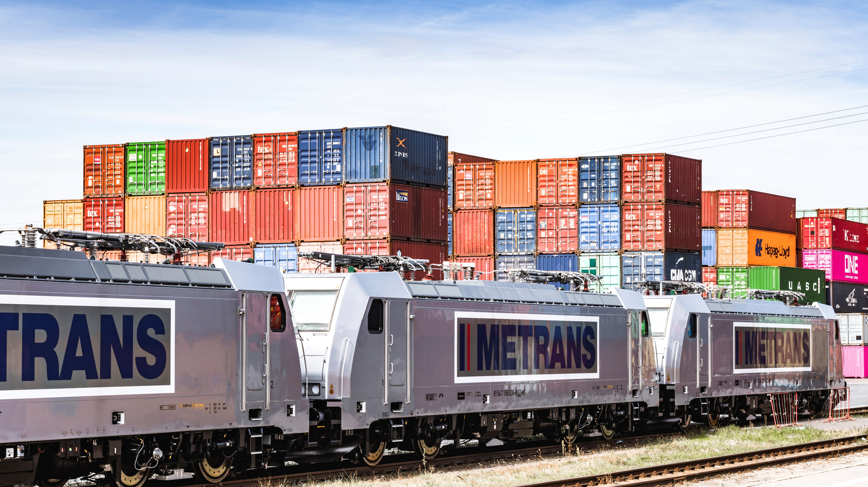


The Power of Networks
METRANS Unternehmenspräsentation

Slide 2






2026
Container
Containerumschlag in den Seehäfen
Containerbezogene Dienstleistungen (z. B. Reparatur und Wartung)
HHLA
Corporate structure
Intermodal
Schienen- und Straßentransportdienstleistungen im Hinterland
Betrieb von Containerterminals
Port logistics subgroup
Logistik
Spezielle Dienstleistungen wie Massengutumschlag, Ro-Ro sowie Fruchtlogistik
Projekte & Beratung
Immobilien
Speicherstadt, das historische Lagerhausviertel
Hafen-Immobilien
Fischmarkt Hamburg-Altona

Slide 3









METRANS
Fakten und Kennzahlen (2025)
2025
2 weitere Terminals im Bau für Ungarn
Ausbau des derzeitigen Netzes
20+
190+
Gegründet in 1991
100% HHLA
Bahnterminals im Hinterland
Lokomotiven
700+ Millionen
1.6+ Millionen
1.2+ Millionen
EUR Jahresumsatz
TEU Intermodal
TEU Depots
4000+
3000+
650+
unternehmenseigene Wagen
Mitarbeiter in 11 Ländern
reguläre Züge pro Woche

Slide 4
METRANS /Danubia/, a.s., SK
METRANS Rail Slovakia, s.r.o., SK
METRANS Danubia Kft., HU
2026
METRANS /Danubia/ Krems GmbH, AT
METRANS Konténer Kft., HU
METRANS Gruppe
Unternehmensstruktur
METRANS Railprofi Austria GmbH, AT
METRANS d.o.o., HR
METRANS DYKO Rail Repair Shop, s.r.o., CZ
METRANS ADRIA d.o.o., SI
METRANS Rail, s.r.o., CZ
METRANS Rail /Deutschland/ GmbH, DE
UniverTrans Kft., HU
METRANS Deutschland GmbH, DE
TIP Žilina, s.r.o., SK
METRANS /Polonia/ Sp. z o.o., PL
METRANS Rail Sp. z o.o., PL
CL EUROPORT Sp. z o.o., PL
EUROTRANS Sp. z o.o., PL
METRANS Zalaegerszeg Kft., HU
METRANS Szeged Kft., HU
METRANS, a.s.
Prague, Czech Republic
METRANS Istanbul STI, TR
METRANS Adria d.o.o. Rijeka, HR
METRANS Panonija d.o.o., RS
METRANS Adria Rail d.o.o., HR
METRANS Rail Netherlands B.V., NL
METRANS Rail Belgium B.V., BE
Umschlagsgesellschaft Königs Wusterhausen GmbH (50%), DE
TIP Košice, s.r.o. (50%), SK
EMA RAIL S.R.L. (33,3%), RO
M-RAIL doo za železnički prevoz robe Krnješevci (33,3%), RS

Slide 5
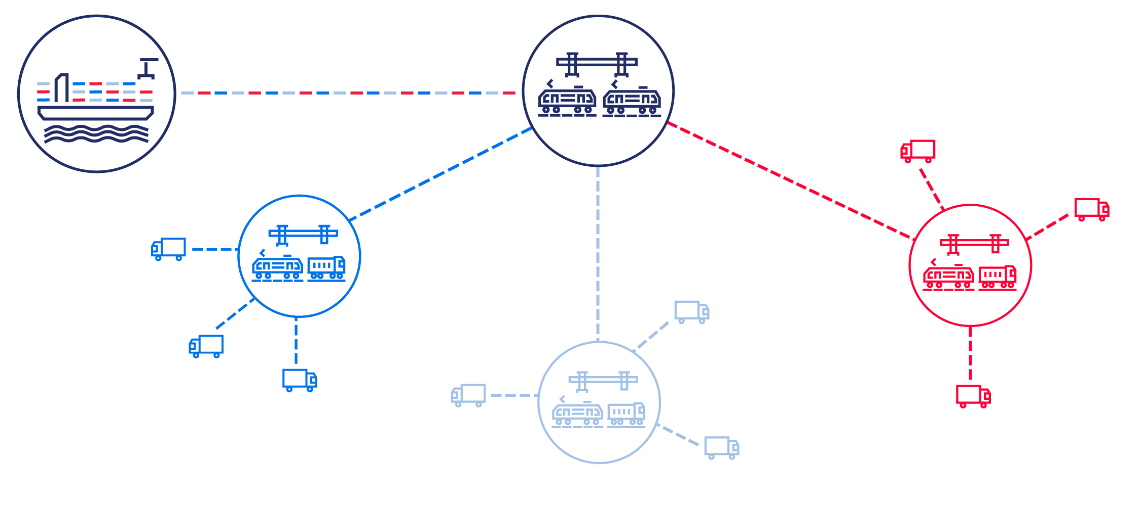
Das Hub- & Shuttle-System
Die Häfen sind mit einem Hub- und Terminalnetzwerk im Hinterland verbunden
2026

Slide 6
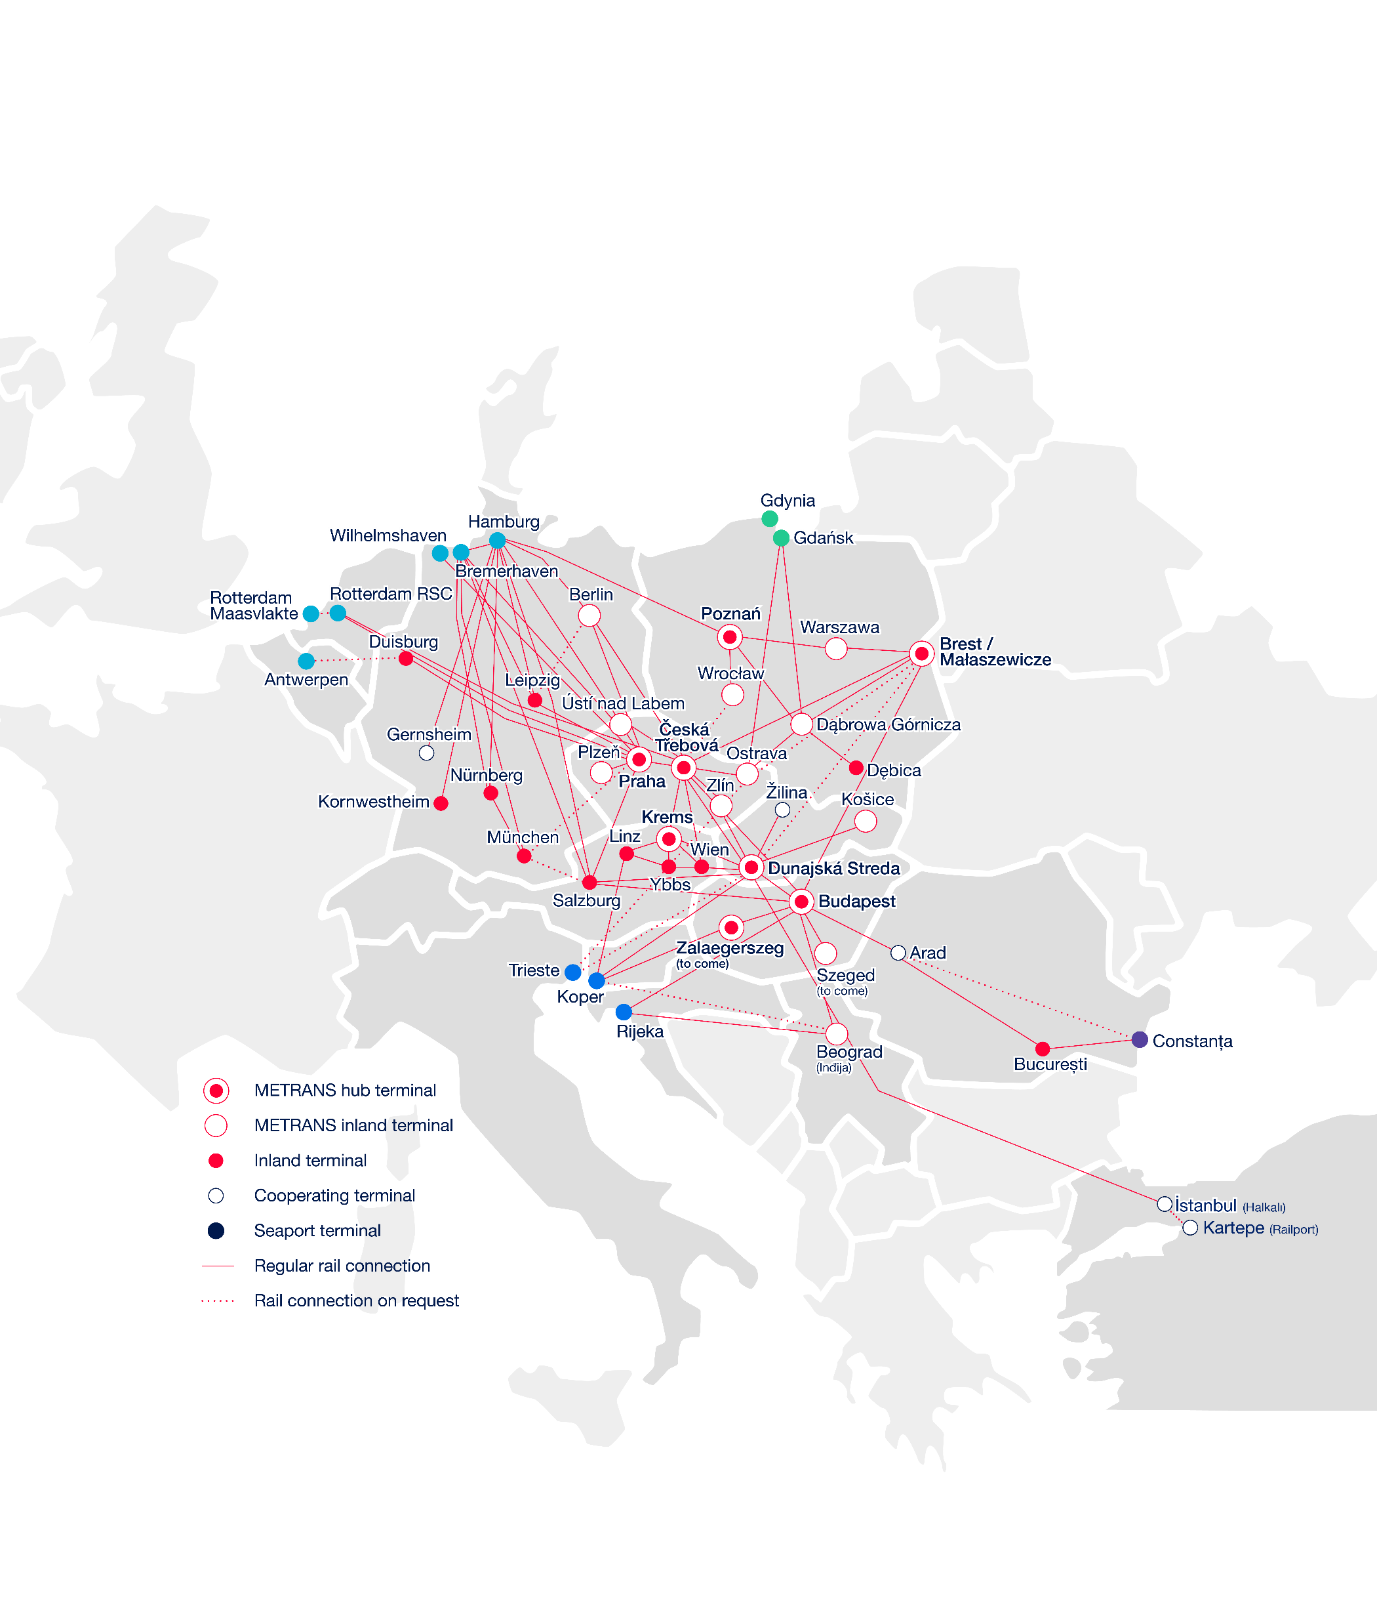
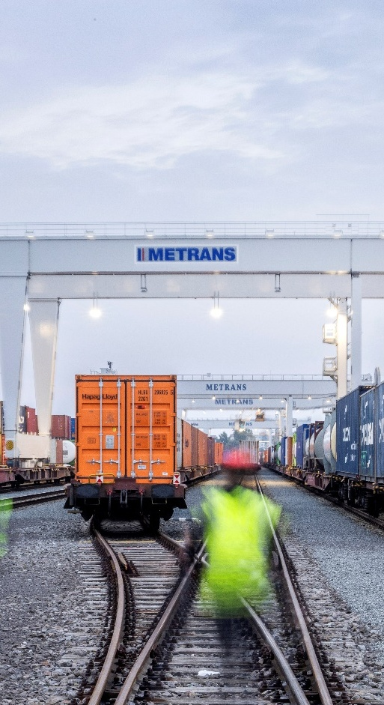
METRANS
The European intermodal rail bridge
2026
7 Hub- Terminals
Praha & Česká Třebová (CZ), Krems (AT), Dunajská Streda (SK), Poznań & Małaszewicze (PL), Budapest & Zalaegerszeg to come (HU)
13 Ziel-Terminals
in Tschechien, Deutschland, Polen, Rumänien, Serbien, Slowakei
Seehäfen
Nordsee
Hamburg, Bremerhaven, Wilhelmshaven
Rotterdam
Antwerpen
Adria
Ostsee
Schwarzes Meer
Rijeka
Koper
Trieste
Gdańsk, Gdynia
Constanța

Slide 7
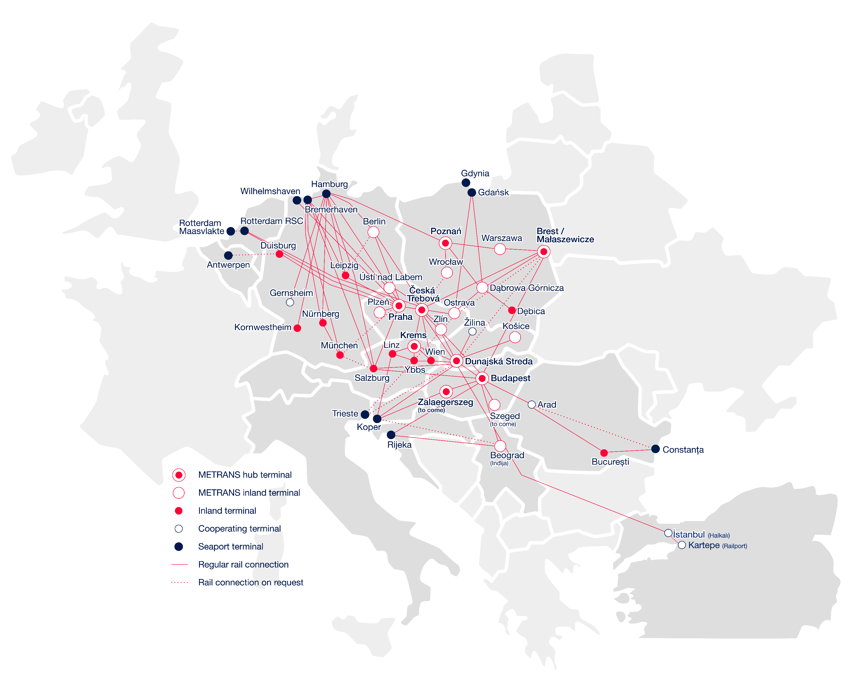
Züge
pro Woche
Züge
pro Woche
Von ↔ Nach
Von ↔ Nach
2026
Arad ↔ București
bis zu 3
Gdańsk ↔ Ostrava
6
METRANS
Über 650 reguläre Züge pro Woche
Budapest ↔ Arad
bis zu 3
Hamburg ↔ Berlin
6
Budapest ↔ Belgrade (Inđija)
bis zu 3
Hamburg ↔ Česká Třebová
37
Bremerhaven ↔ Česká Třebová
13
Hamburg ↔ Dunajská Streda
11
Bremerhaven ↔ Dunajská Streda
6
Hamburg ↔ Gądki
22
Bremerhaven ↔ Gądki
bis zu 13
Hamburg ↔ Gernsheim
8
Bremerhaven ↔ München
6
Hamburg ↔ Kornwestheim
10
Bremerhaven ↔ Nürnberg
6
Hamburg ↔ Krems
3
Bremerhaven ↔ Praha
11
Hamburg ↔ Leipzig
13
Bremerhaven ↔ Leipzig
6
Hamburg ↔ München
20
Česká Třebová ↔ Budapest
4
Hamburg ↔ Nürnberg
10
Česká Třebová ↔ Dunajská Streda
39
Hamburg ↔ Praha
49
Česká Třebová ↔ Krems
2
Koper ↔ Budapest
28
Česká Třebová ↔ Linz
bis zu 2
Koper ↔ Dunajská Streda
35
Česká Třebová ↔ Małaszewicze
bis zu 4
Linz ↔ Krems
3
Česká Třebová ↔ Ostrava
12
Małaszewicze ↔ Budapest
bis zu 2
Česká Třebová ↔ Wilhelmshaven
3
Małaszewicze ↔ Hamburg
bis zu 2
Česká Třebová ↔ Zlín
14
Nürnberg → München
6
Dąbrowa Górnicza ↔ Dębica
6
Ostrava ↔ Dąbrowa Górnicza
6
Duisburg ↔ Praha
bis zu 8
Praha ↔ Česká Třebová
28
Dunajská Streda ↔ Budapest
24
Praha → Leipzig
1
Dunajská Streda ↔ Halkali
4
Praha ↔ Plzeň
12
Dunajská Streda ↔ Košice
12
Praha ↔ Salzburg
9
Dunajská Streda ↔ Krems
6
Praha ↔ Wilhelmshaven
7
Dunajská Streda ↔ Žilina
12
Rijeka ↔ Beograd (Inđija)
bis zu 3
Gądki ↔ Dąbrowa Górnicza
6
Rijeka ↔ Budapest
bis zu 3
Gądki ↔ Kąty Wrocławskie
6
Rotterdam ↔ Česká Třebová
bis zu 10
Gądki ↔ Pruszków
bis zu 8
Rotterdam ↔ Praha
bis zu 14
Gdańsk ↔ Dąbrowa Górnicza
6
Salzburg → Hamburg
3

Slide 8
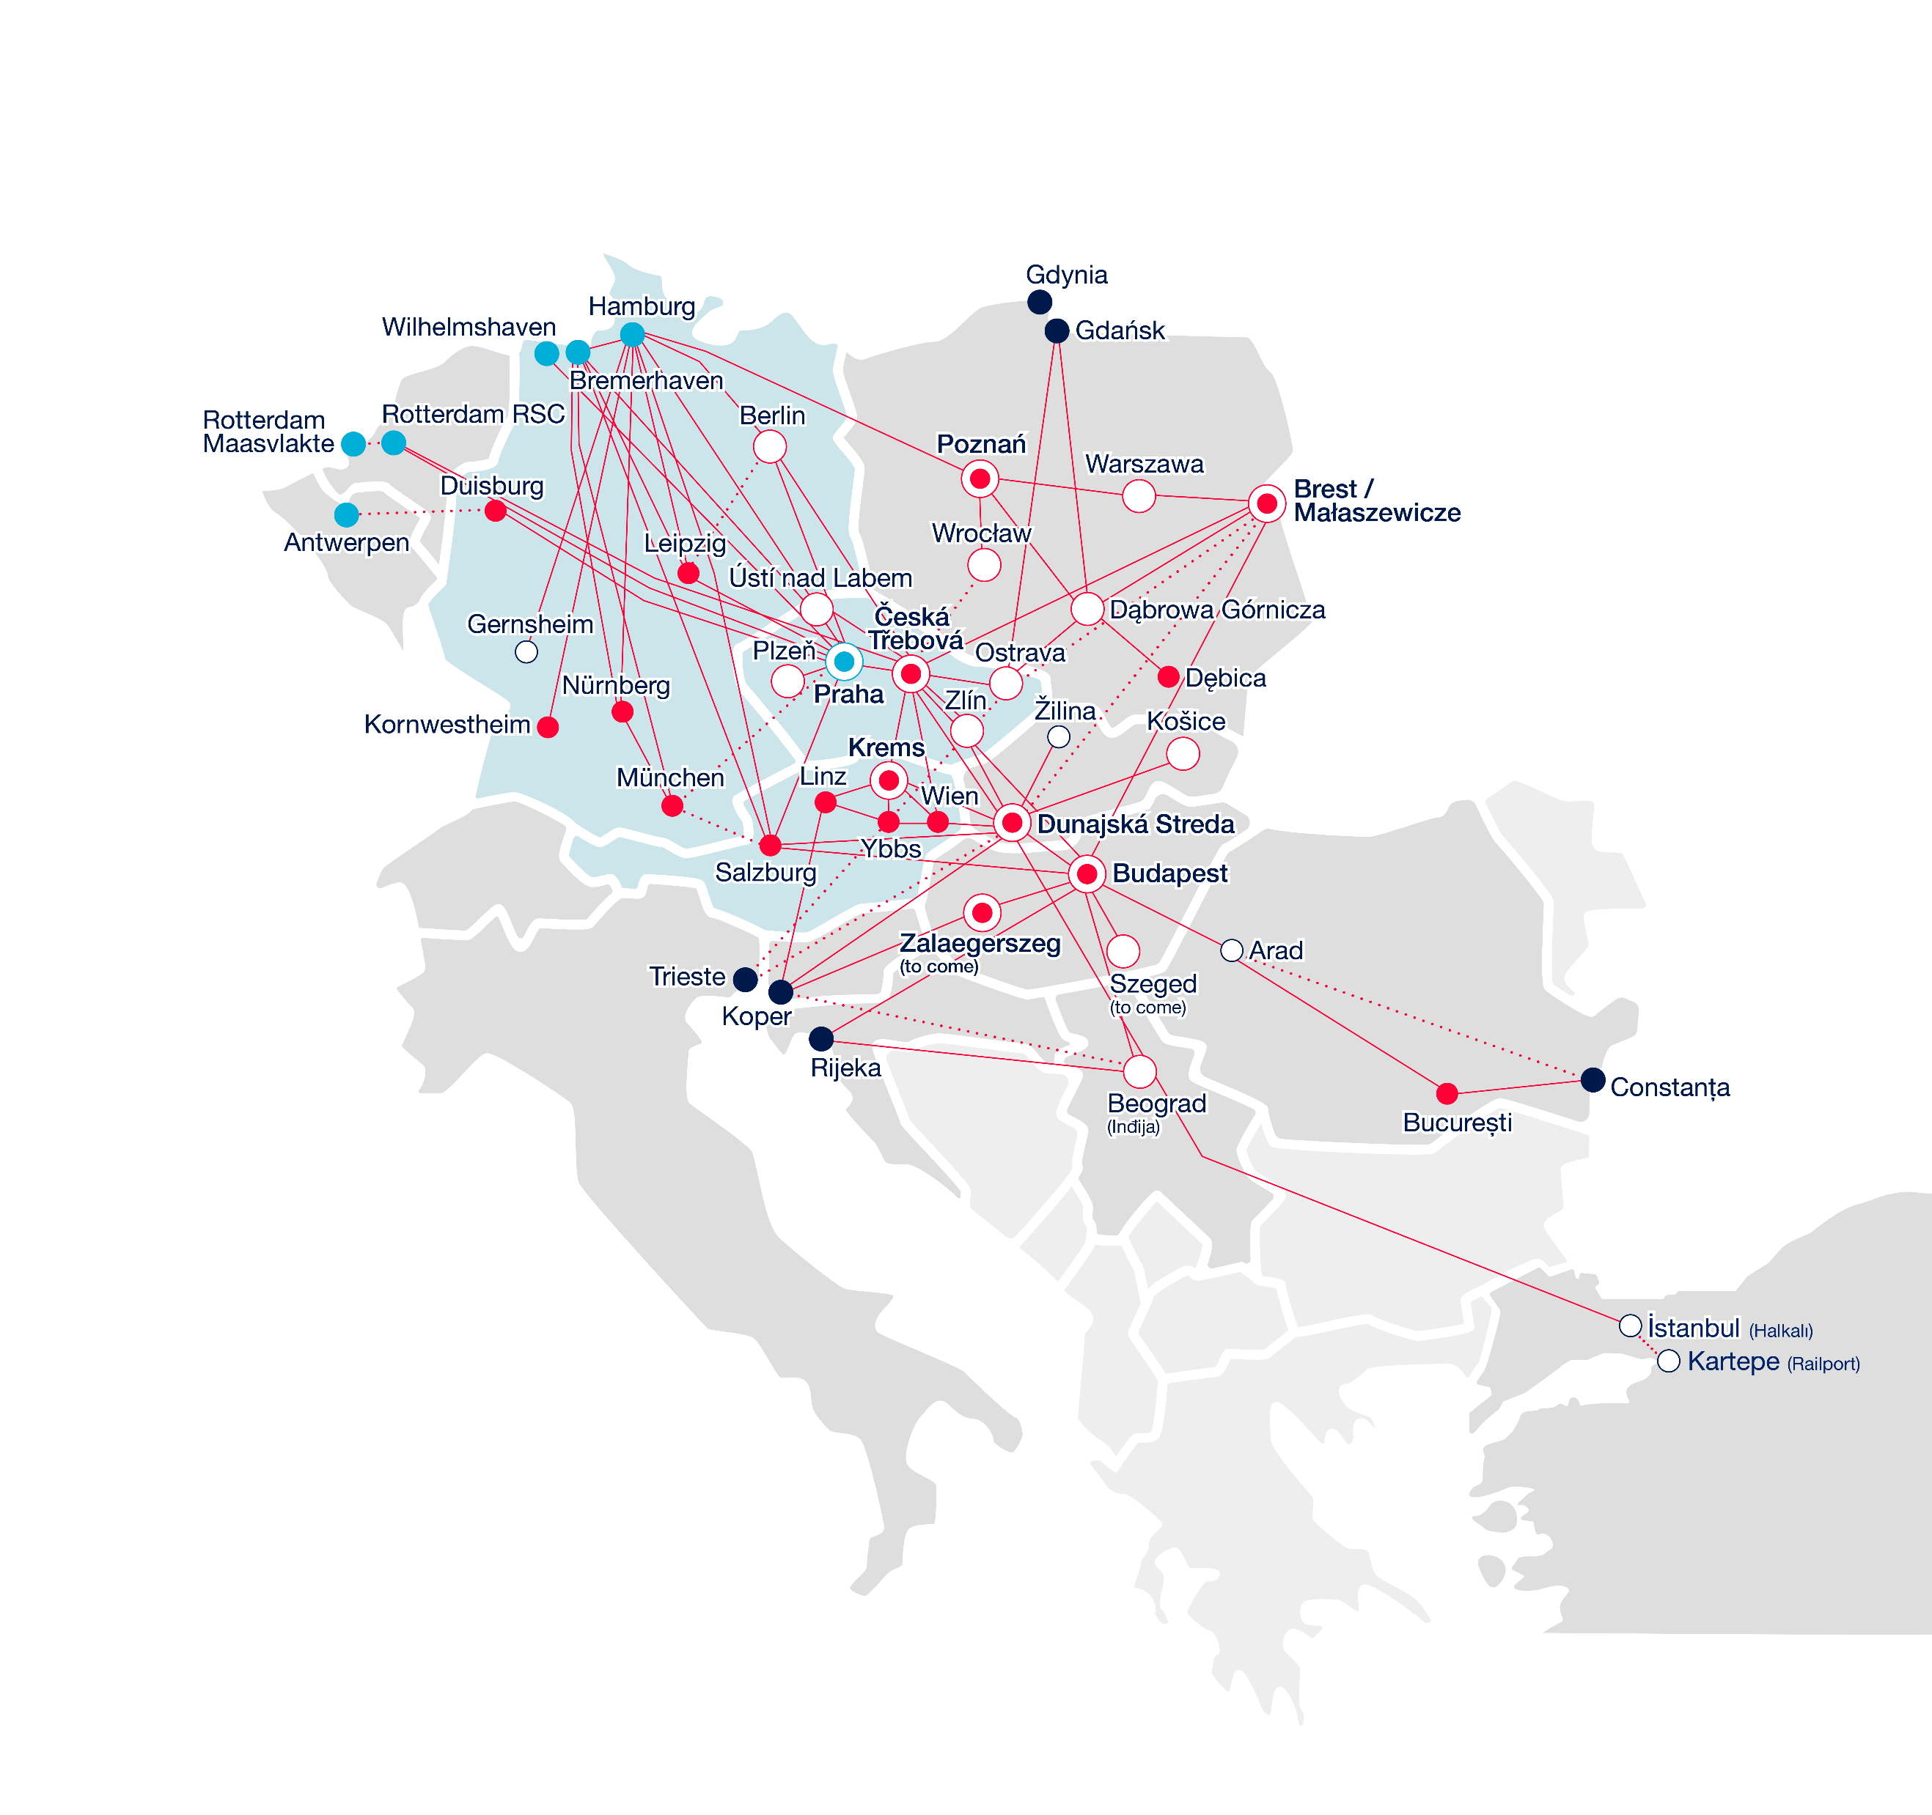
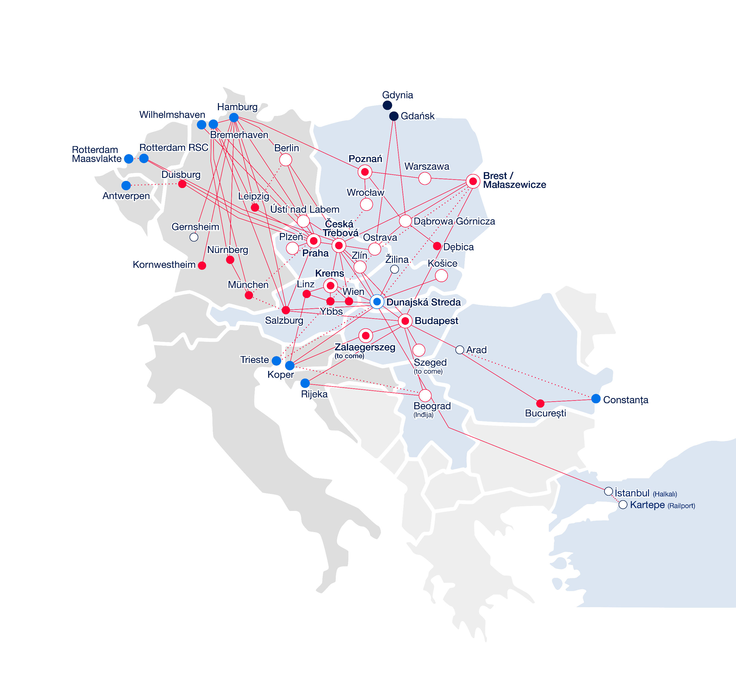
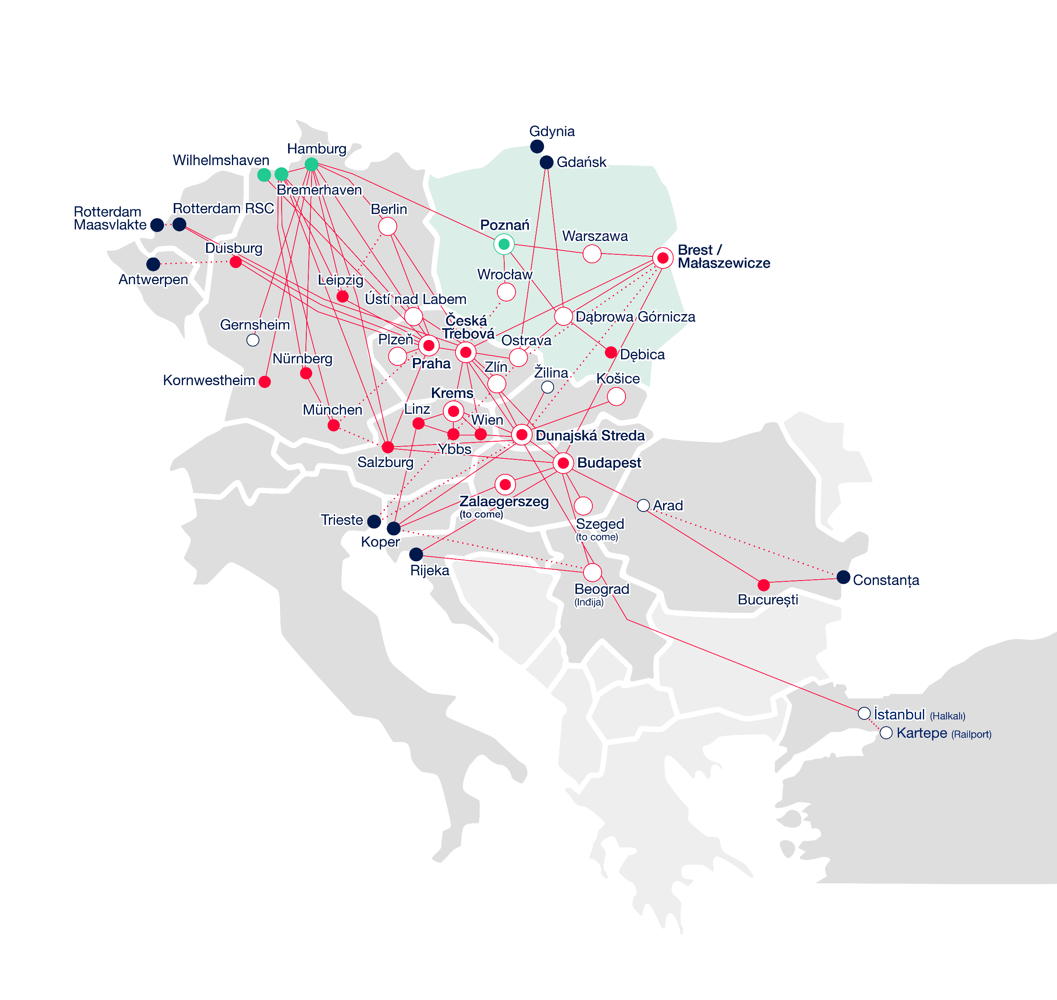
METRANS
Hauptgeschäftsstellen
2026
PRAHA, CZ
DUNAJSKÁ STREDA, SK
POZNAŃ (GĄDKI), PL
METRANS, a.s. Hauptsitz
Zuständigkeit
Häfen: BE, DE, NL, PL
Länder: AT, CZ, DE, SK
Zuständigkeit
Häfen: BE, DE, IT, NL, RO, SL
Länder: AT, CZ, HU, PL, RO, RS, SK, TR
Zuständigkeit
Häfen: DE
Länder: PL

Slide 9
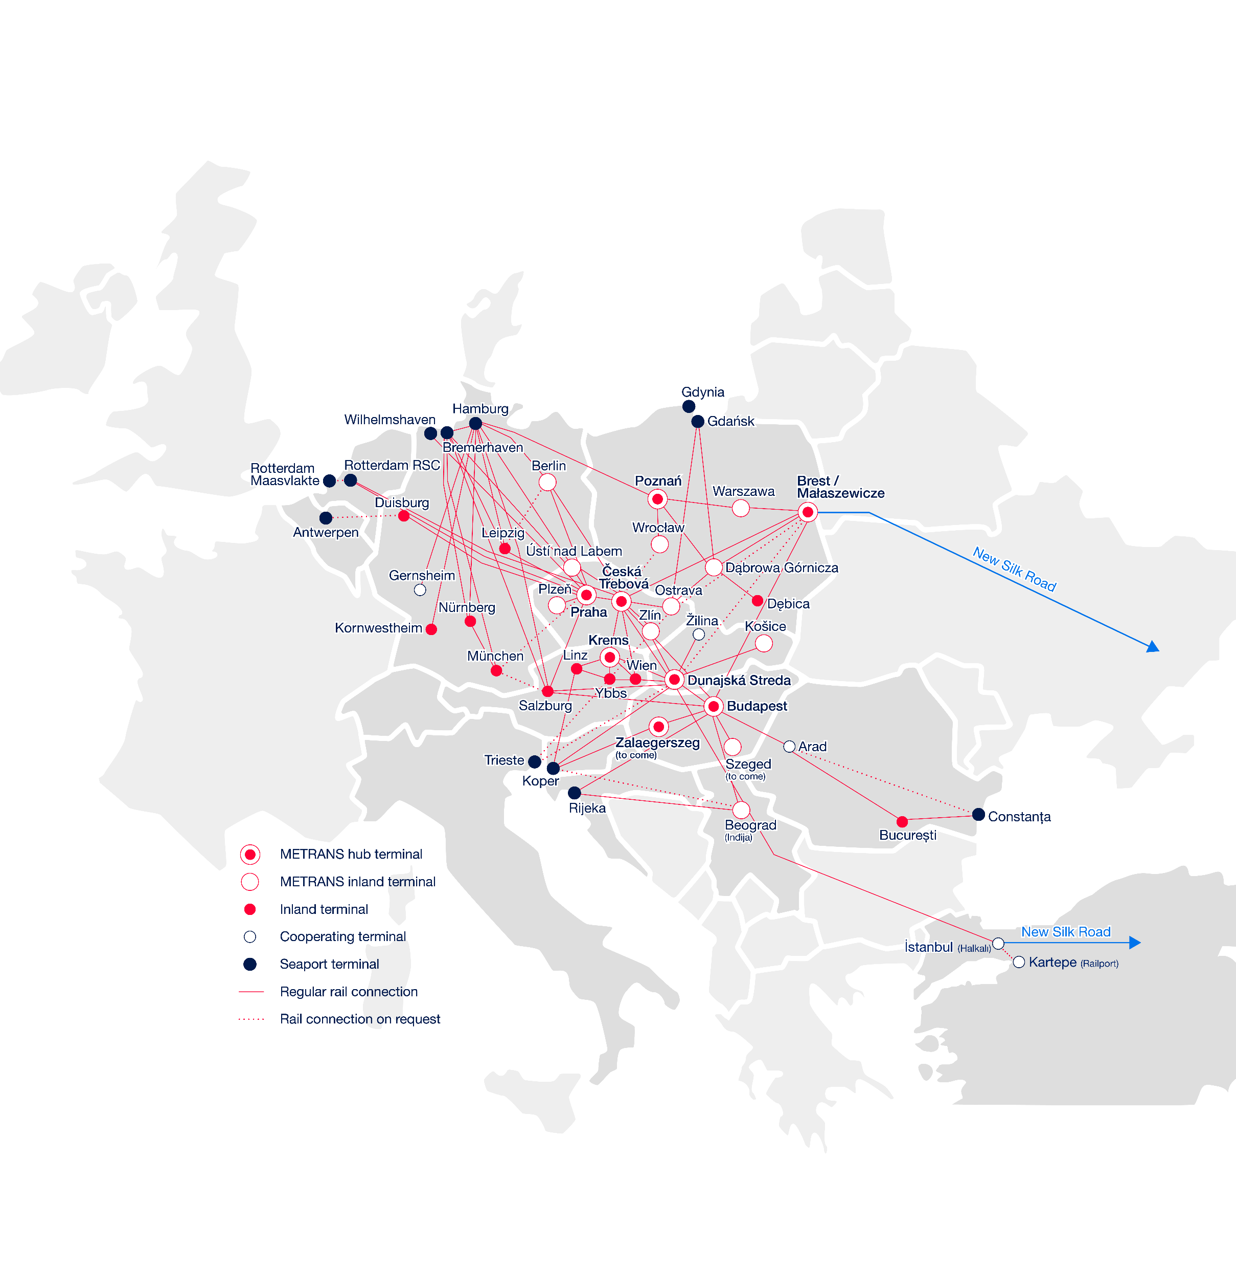
Neue Seidenstraße
Tor zur Zukunft
2026
Über Brest/Małaszewicze
Tor zu Europa
METRANS bietet starke Verbindungen zur Neuen Seidenstraße über das Hub-Terminal Brest/ Małaszewicze und verbindet wichtige Ziele wie Warschau, Poznań, Hamburg, Duisburg und München/Nürnberg über Hamburg und Česká Třebova. Diese Routen gewährleisten eine tägliche Verbindung zu allen METRANS-Terminals.
Über İstanbul
Erweiterung des Zugangs zur Seidenstraße
Die Neue Seidenstraßenverbindung über İstanbul bietet vollen Zugang zum gesamten METRANS-Netzwerk, ermöglicht nahtlose Transportlösungen und erweitert die Konnektivität entlang dieser strategischen Route.
www.metrans.eu

Slide 10
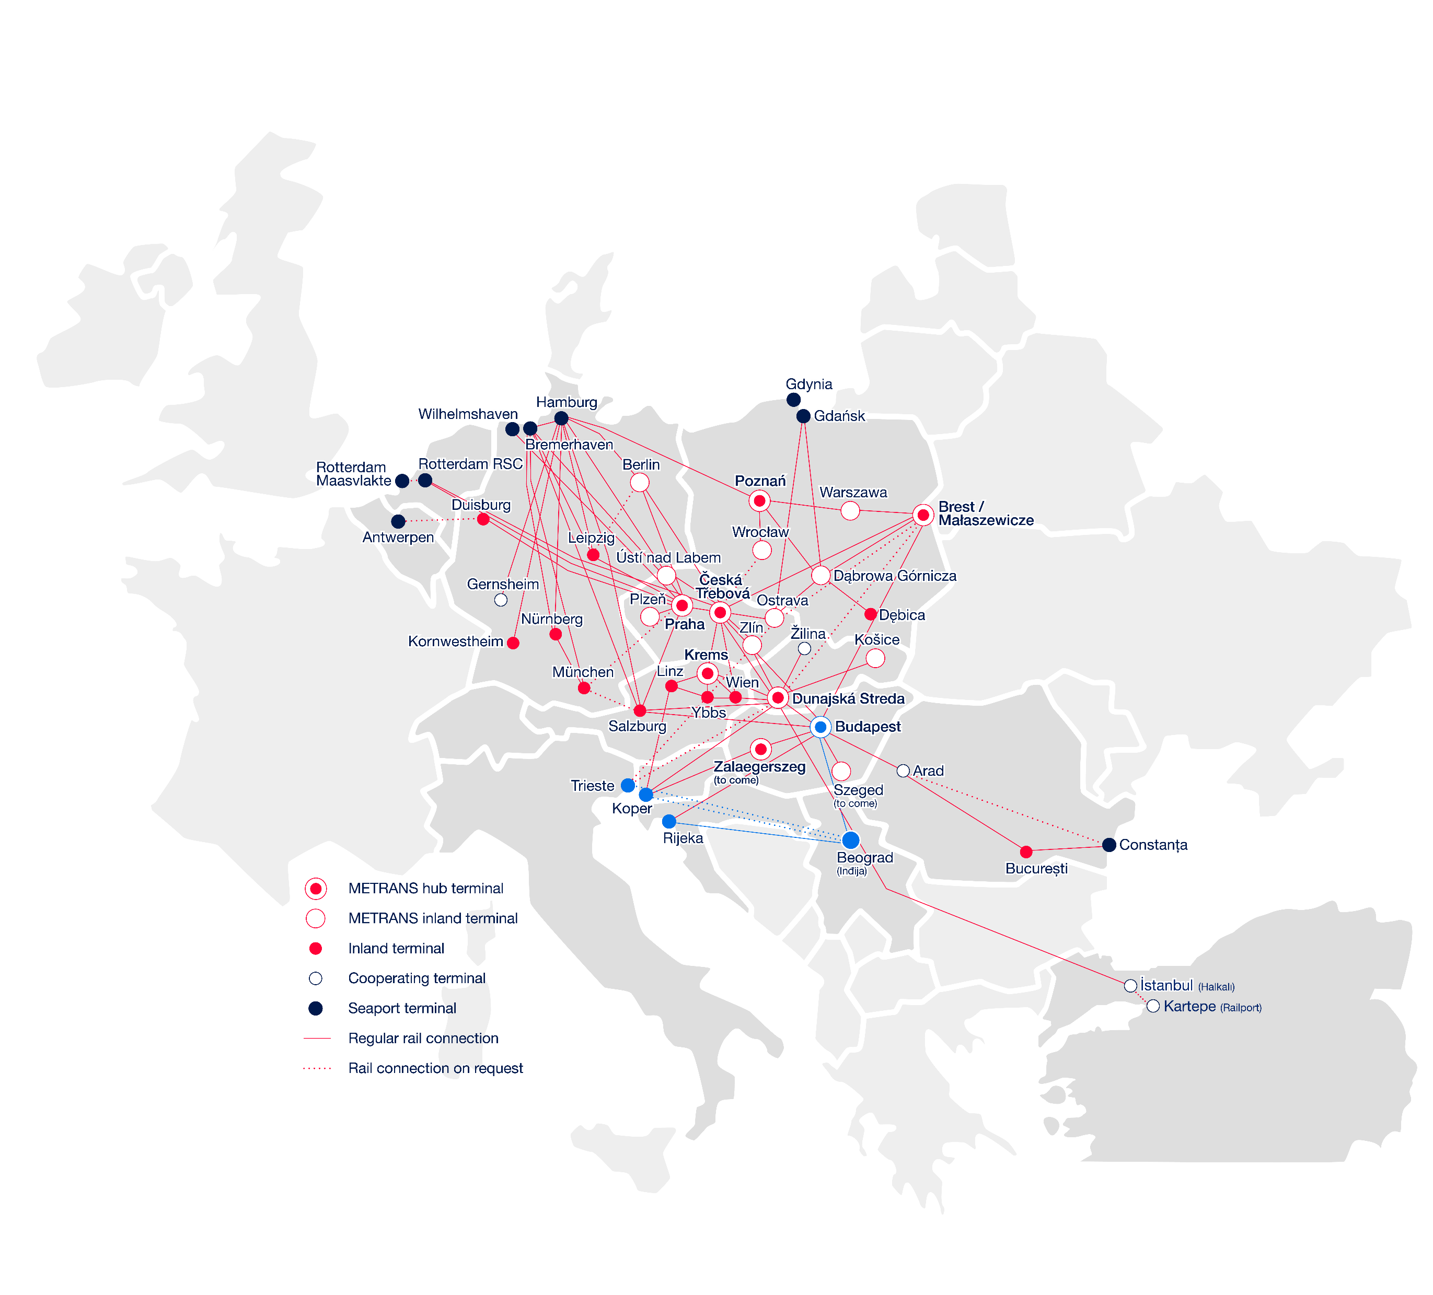
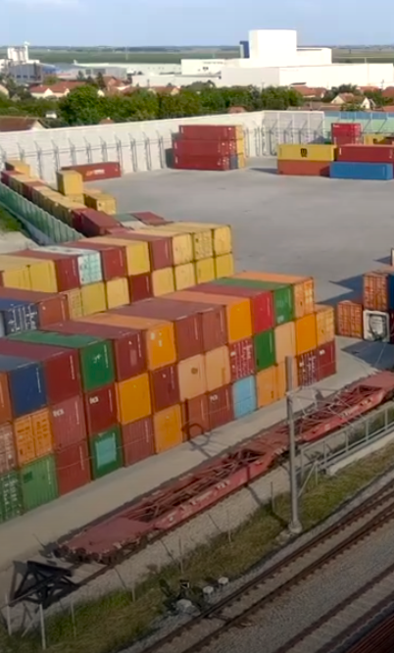
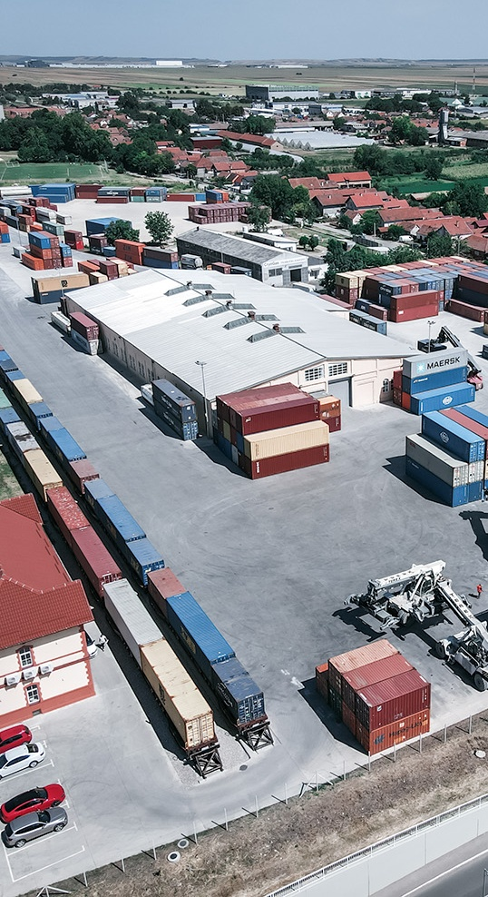
Verbindungen nach Serbien
METRANS Panonija
2026
METRANS Panonija sorgt für zuverlässigen Schienenverkehr nach, von und durch Kroatien und verbindet Adriaküstenhäfen mit dem Terminal in Indija.
Indija ist der 20. Terminal im METRANS-Netzwerk und über regelmäßige Züge mit Budapest verbunden, was den Zugang zu wichtigen Seehäfen in Südeuropa und Nordeuropa ermöglicht.
Verbindungen nach/von Serbien
Containerterminal Indija (nahe Beograd)
Regelmäßige Abfahrten nach/von Hafen Rijeka & Hub Budapest
Gateway über Budapest zum NW-Kontinent, Adriaküstenhäfen & Hinterland
Verbindungen auf Anfrage zum Hafen von Koper & Hafen von Trieste
www.metrans.eu

Slide 11
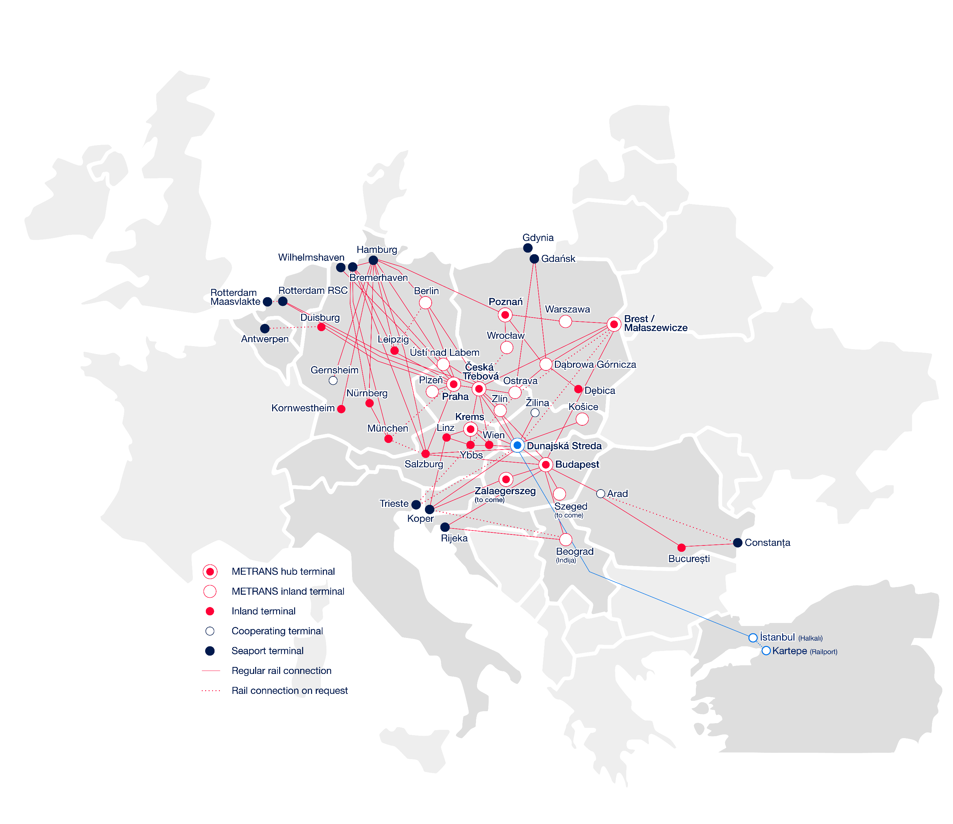
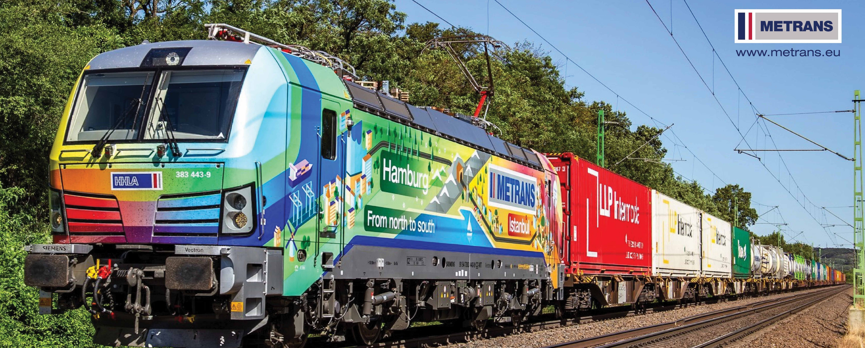
Verbindungen in die Türkei
Containerterminal Halkalı (İstanbul)
2026
Das Terminal Halkalı in İstanbul ist Teil des METRANS-Netzwerks und sorgt für nahtlose Transportlösungen.
Wir bieten zwei wöchentliche Abfahrten, die das METRANS-Hub-Terminal in Dunajská Streda mit Halkalı verbinden.
Unsere 45' PWHC-Container stehen für effizienten Frachttransport zur Verfügung.
Durch unsere Gateway-Lösungen bieten wir Zugang nach Deutschland, Polen, Slowakei, Ungarn, Österreich, Rumänien, Serbien und die Tschechische Republik.
www.metrans.eu

Slide 12
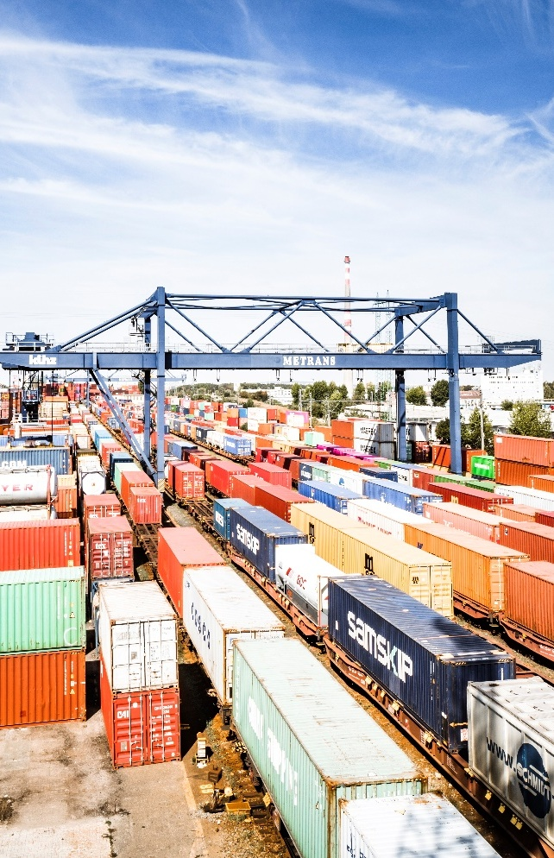
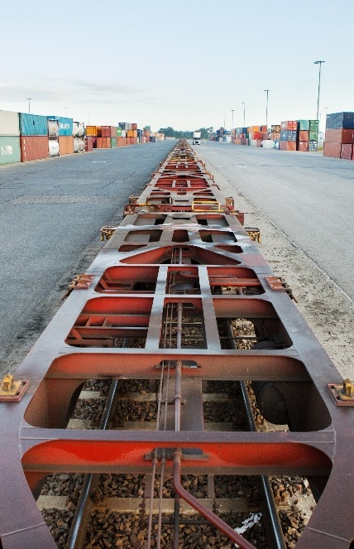
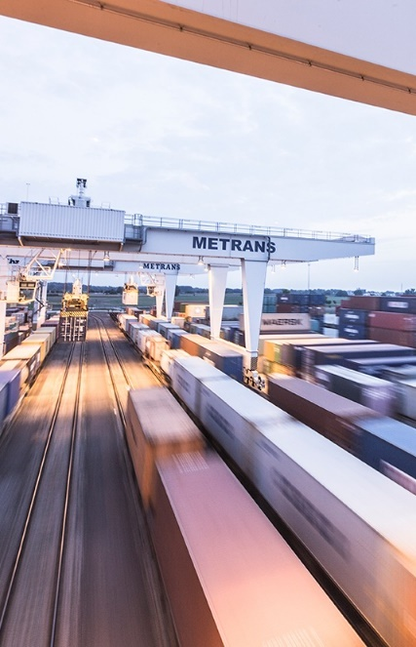
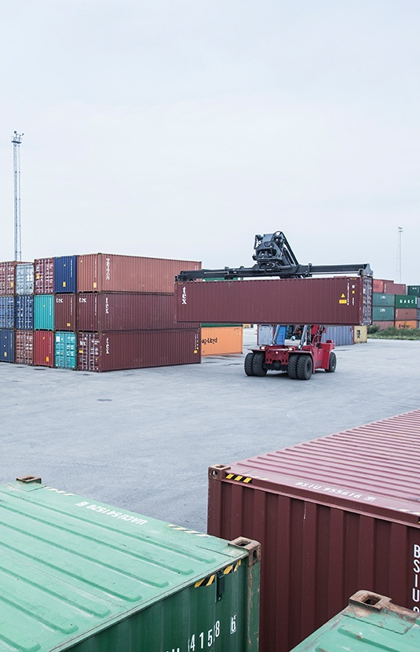
2026
Praha (seit 1991)
Poznań – Gądki
(seit 2011)
Terminal area: 420,000 m²
Storage capacity: 15,000 TEU full and 10,000 TEU empty
Trucking fleet: 263 trucks
Abstellgleise – 7x600 m, 2x550 m, 6x350 m
6 Schienenportalkräne, 13 Reachstacker, 2 Gabelstapler, 4 Rangierer
10 Züge können gleichzeitig abgefertigt werden
Reparaturwerkstatt für Container
Vor-Ort-Zollstelle
Arbeitet 24/7/365
Terminalfläche: 175.000 m²
Lagerkapazität: 8.800 TEU
LKW-Flotte: 42 LKW
Abstellgleise – 1x750 m, 3x630 m
10 Reachstacker
2 Züge können gleichzeitig abgefertigt werden
Vor-Ort-Zollstelle
Umschlag von Wechselbehältern und Sattelaufliegern
Arbeitet 24/7/365
Dunajská Streda (seit 1999)
Krems an der Donau
(seit 2012)
Terminalfläche: 326.000 m²
Lagerkapazität: 25.000 TEU voll und 15.000 TEU leer
LKW-Flotte: 223 LKW
Abstellgleise – 5x650 m, 4x550 m
4 Schienenportalkräne, 18 Reachstacker, 3 Gabelstapler
9 Züge können gleichzeitig abgefertigt werden
Reparaturwerkstatt für Container
Vor-Ort-Zollstelle
Arbeitet 24/7/365
Terminalfläche: 45.000 m²
Lagerkapazität: 1.800 TEU voll und 2.500 TEU leer
LKW-Flotte: 15 LKW
Abstellgleise: 4x680 m
6 Reachstacker
Reparaturwerkstatt für Container
Vor-Ort-Zollstelle
Hub terminals

Slide 13
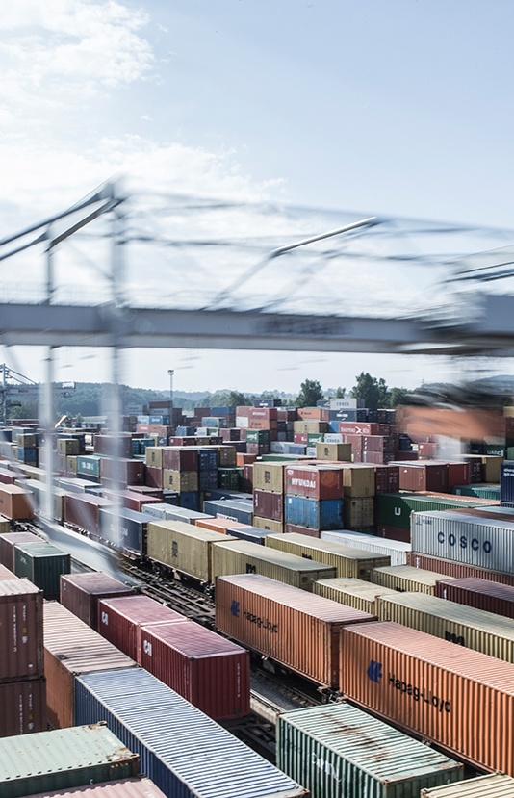
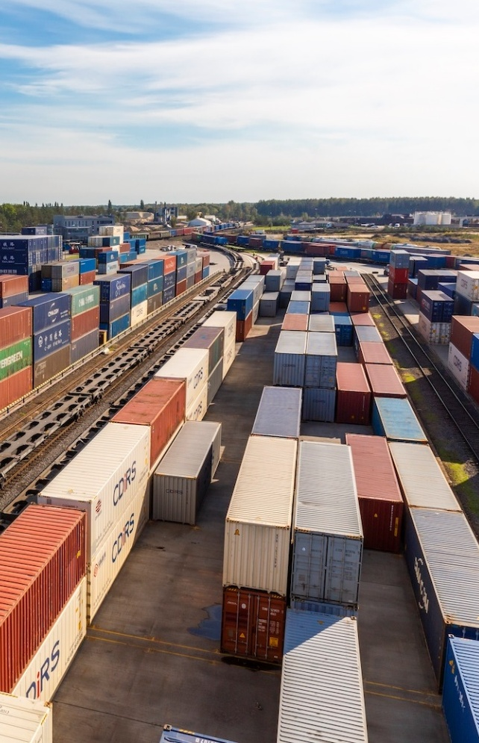
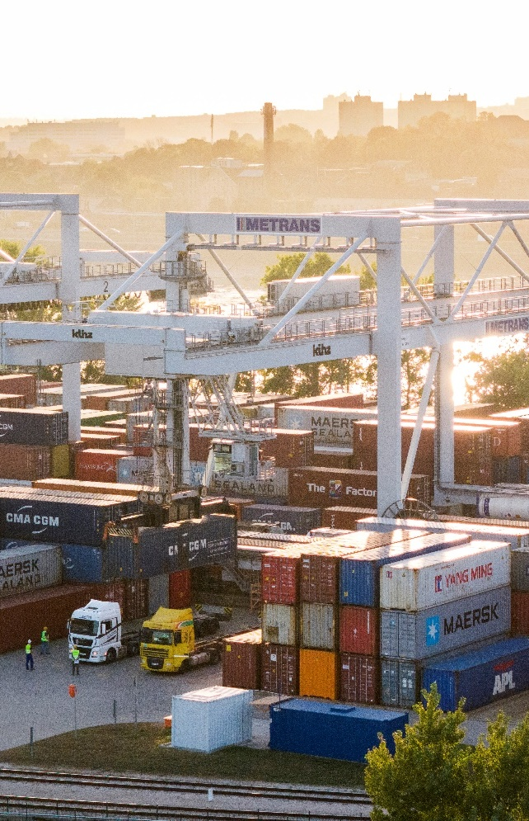
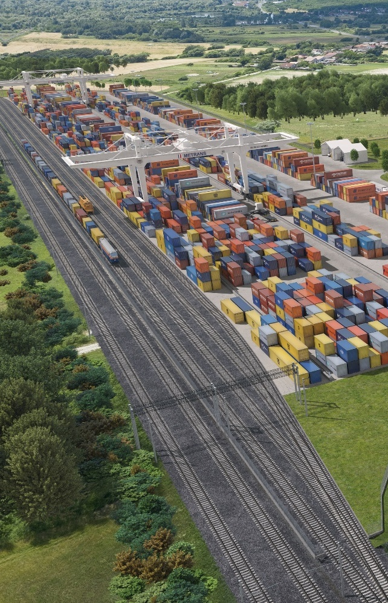
2026
Česká Třebová (seit 2013)
Małaszewicze (seit 2022)
Operated by CL Europort
Terminalfläche: 138.000 m²
Lagerkapazität: 4.500 TEU voll und 4.200 TEU leer
LKW-Flotte: 157 LKW
Abstellgleise – 6x740 m
4 Schienenportalkräne,
3 Reachstacker
6 Züge können gleichzeitig abgefertigt werden
Reparaturwerkstatt für Container
Vor-Ort-Zollstelle
Arbeitet 24/7/365
Terminalfläche: 190.000 m² Lagerkapazität: 6.000 TEU
LKW-Flotte: 5 LKW
Nebengleise – 1435 mm Spurweite – 3000 m, 1520 mm Spurweite – 6000 m
1 Schienenportalkran, 5 Reachstacker
Kühlanschlüsse
Depot für leere Container
Arbeitet 24/7/365
Budapest (seit 2017)
Zalaegerszeg (...2027/2028)
Terminalfläche: 163.500 m²
Lagerkapazität: 8.500 TEU
LKW-Flotte: 137 LKW
Abstellgleise – 6x650 m, 2x500 m
4 Schienenportalkräne, 14 Reachstacker, 3 Gabelstapler
7 Züge können gleichzeitig abgefertigt werden
Reparaturwerkstatt für Container
Vor-Ort-Zollstelle
Arbeitet 24/7/365
Neues Hub-Terminal in Ungarn im Bau.
Terminalfläche: 150.000 m²
Intermodales Hub-Terminal & Logistikzentrum im Westen Ungarns für den Adriakorridor (Koper, Triest, Rijeka)
Tägliche Verbindung nach Hamburg, Bremerhaven und zum gesamten METRANS-Netzwerk
Betriebsstart 2025/2026
Hub terminals

Slide 14
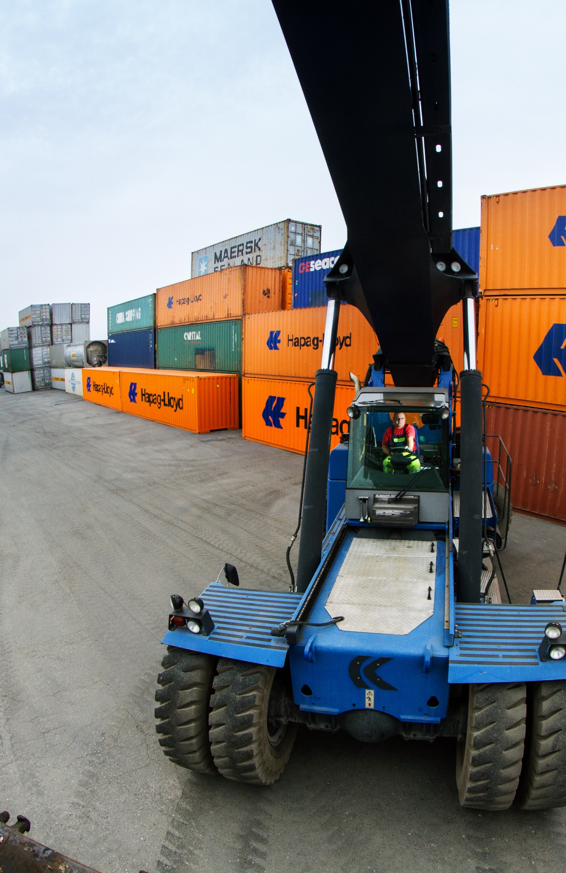
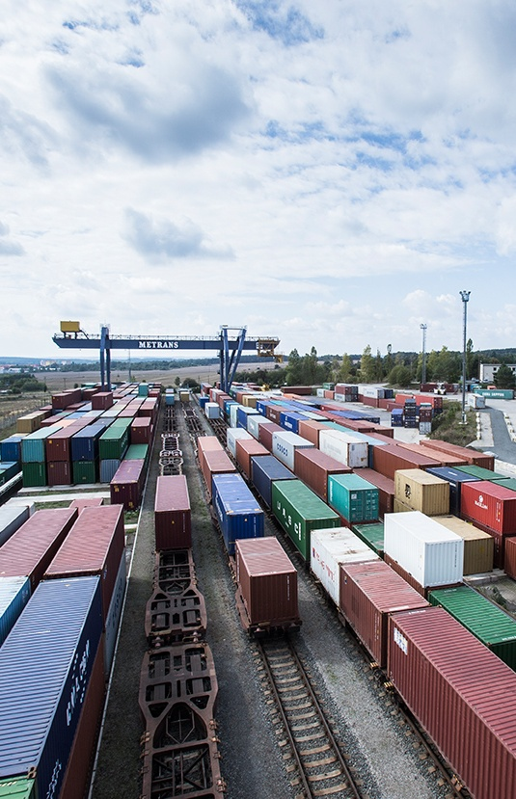
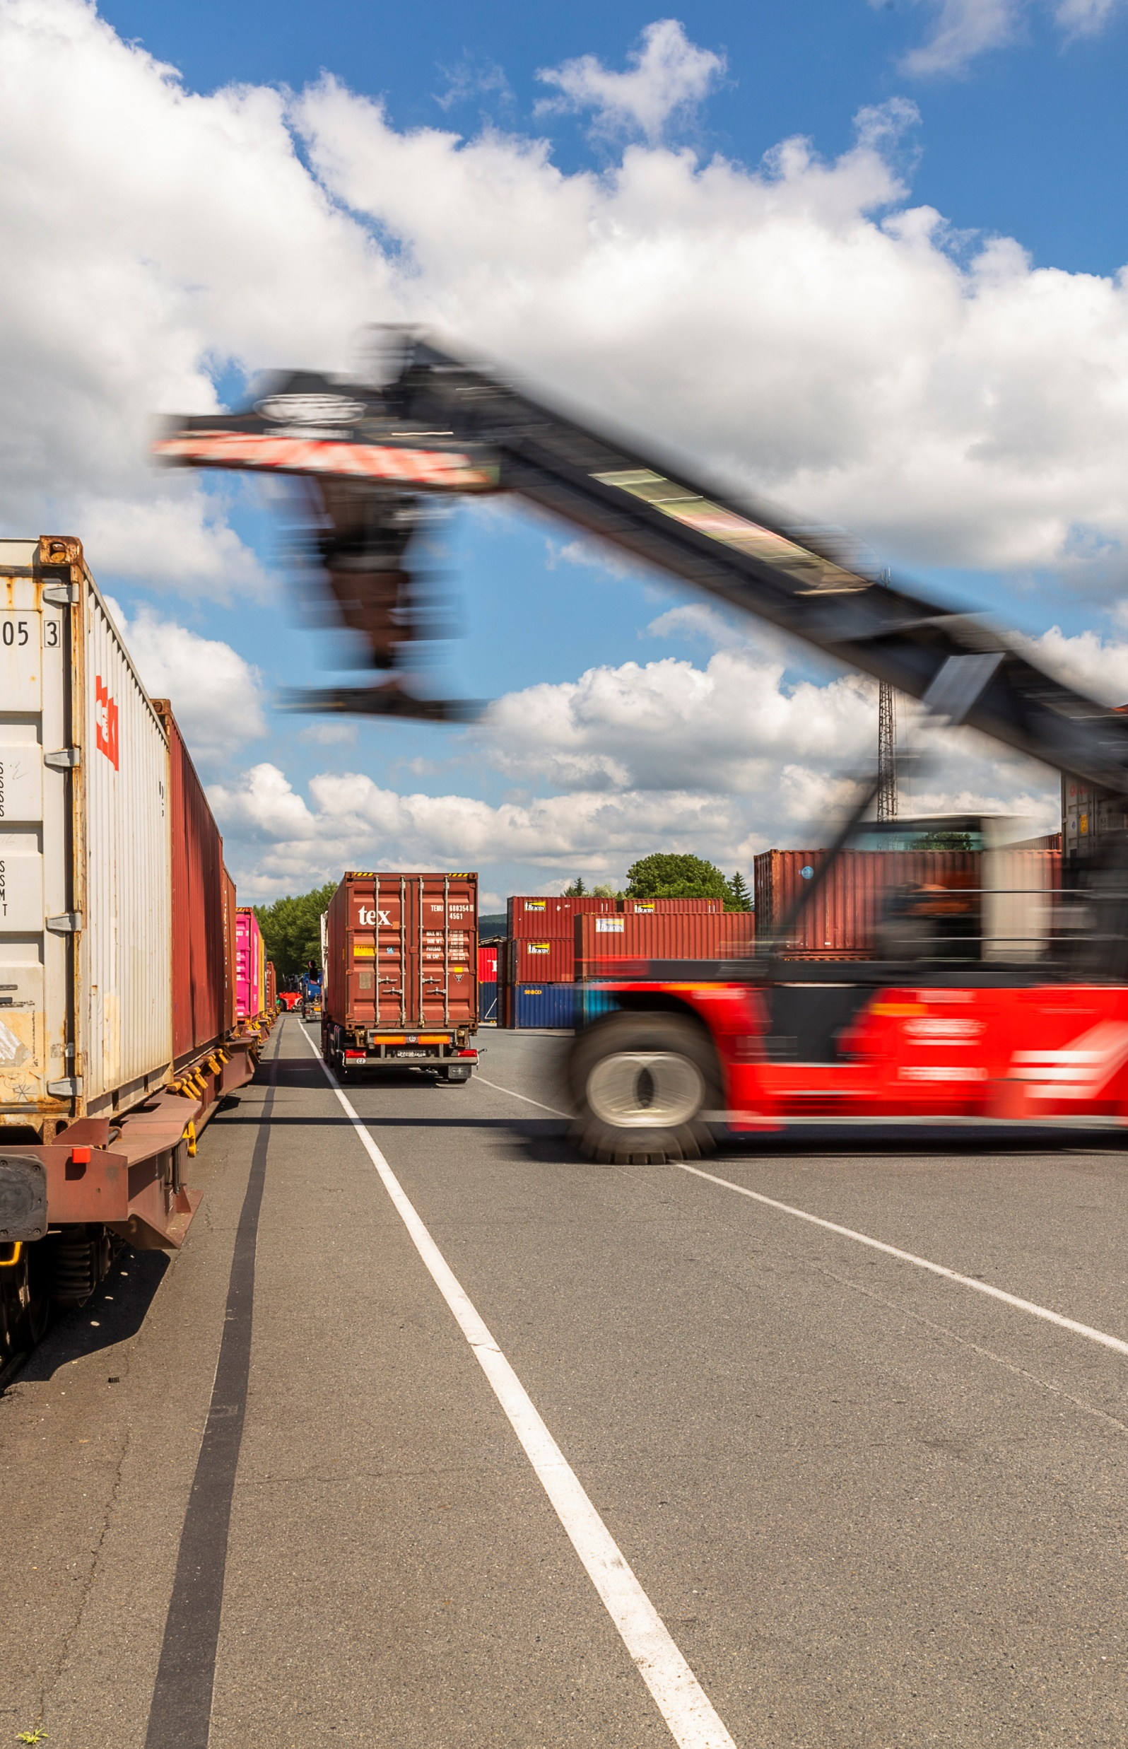
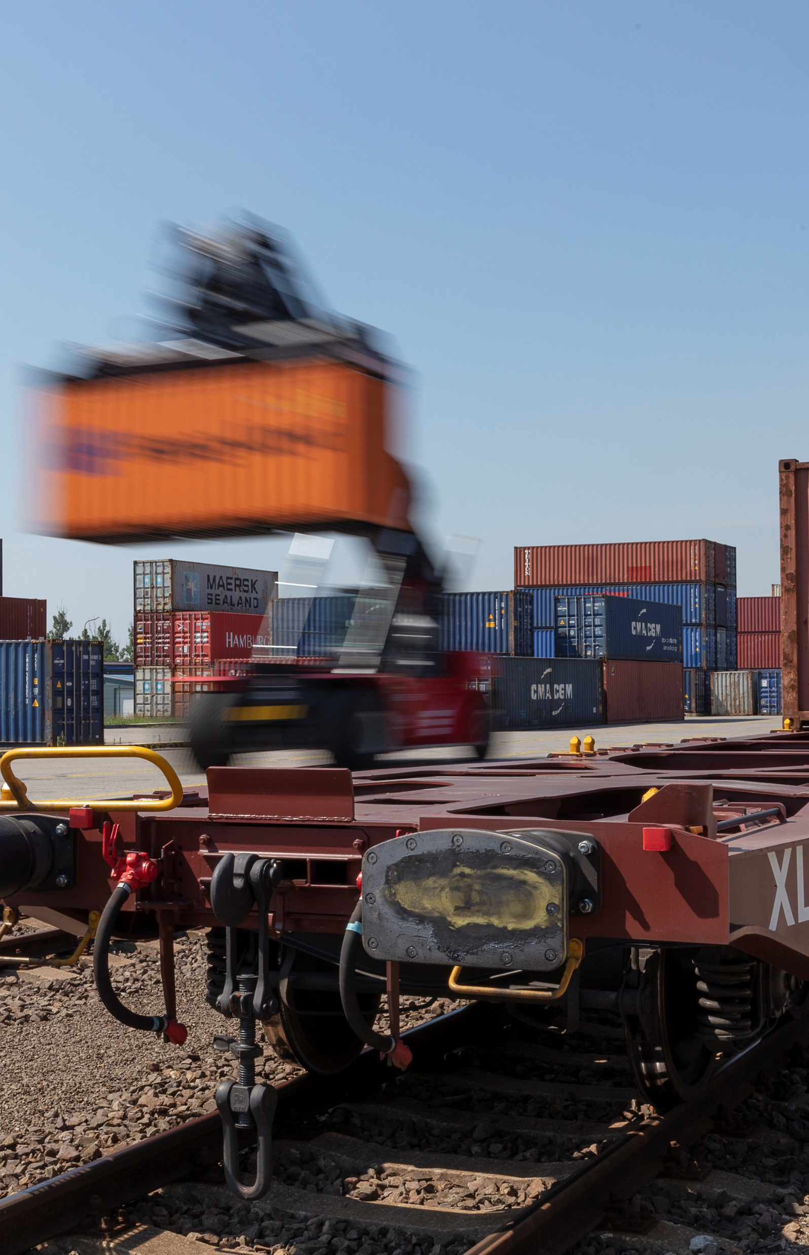
2026
Warszawa – Pruszków
(seit 1993)
Plzeň (seit 2007)
Terminalfläche: 50.000 m²
Lagerkapazität: 1.700 TEU leer
LKW-Flotte: 31 LKW
Abstellgleise – 3x400 m
1 Schienenportalkran mit multimodalem Spreader für die Handhabung von Anhängern und Wechselbrücken sowie Remote-Operation-Station-Steuerungssystem, 2 Reachstacker
Reparaturwerkstatt für Container
Arbeitet 24/7/365
Terminalfläche: 57.000 m²
LKW-Flotte: 39 LKW
Abstellgleise – 2x600 m, 1x350 m
7 Reachstacker
Abfertigung von Wechselbrücken und Sattelaufliegern
Vor-Ort-Zollstelle
Zlín (seit 1994)
Košice (seit 2008)
Terminalfläche: 68.600 m²
Lagerkapazität: 1.300 TEU voll und 1.200 TEU leer
LKW-Flotte: 100 LKW
Abstellgleise: 3x550 m, 1x400 m, 2x350 m, 2x300 m
8 Reachstacker
Reparaturwerkstatt für Container
Vor-Ort-Zollstelle
Arbeitet 24/7/365
Terminalfläche: 46.500 m²
Lagerkapazität: 3.000 TEU voll und 2.000 TEU leer
LKW-Flotte: 53 LKW
Abstellgleise – 2x550 m
6 Reachstacker, 2 Gabelstapler
Reparaturwerkstatt für Container
Vor-Ort-Zollstelle
Arbeitet 24/7/365
Ziel-Terminals

Slide 15
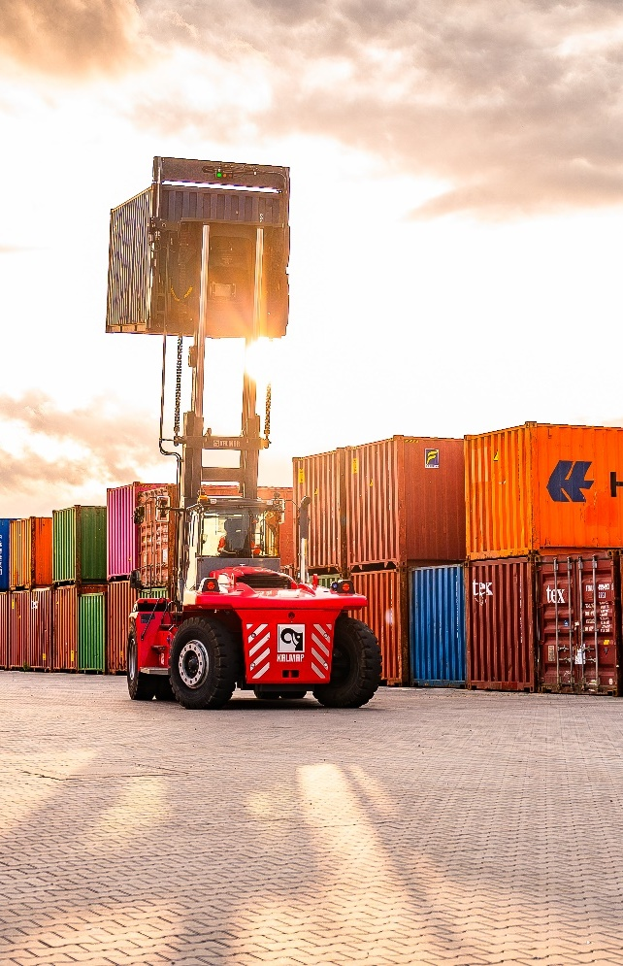
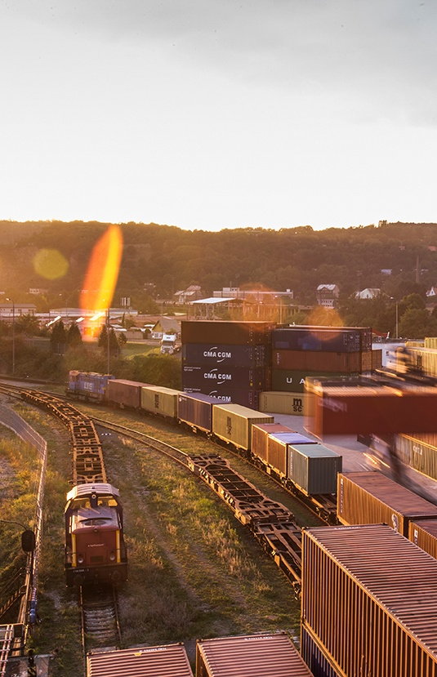
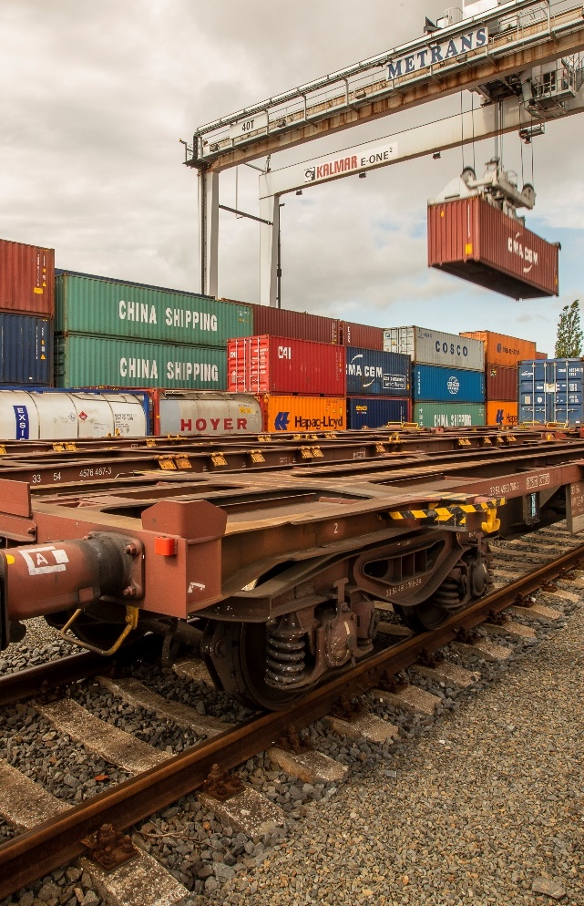
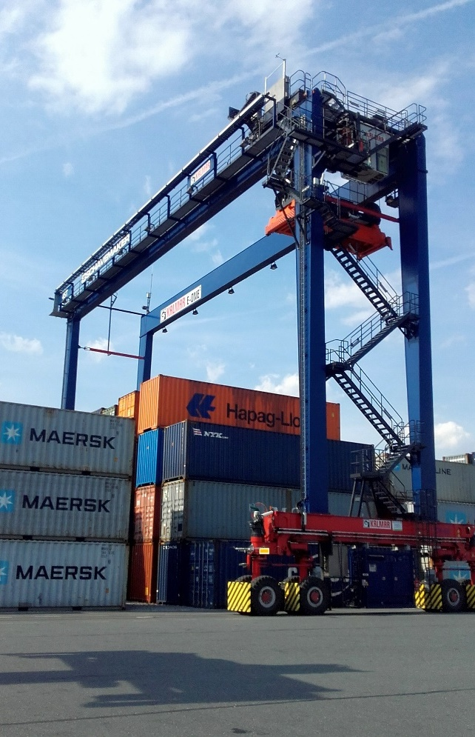
2026
Dąbrowa Górnicza
(seit 2010)
Ústí nad Labem (seit 2015)
Terminalfläche: 25.500 m²
Lagerkapazität: 1.500 TEU voll und 2.000 TEU leer
LKW-Flotte: 69 LKW
Abstellgleise – 1x185 m, 2x160 m
1 Schienenportalkran, 5 Reachstacker
Reparaturwerkstatt für Container
Vor-Ort-Zollstelle
Arbeitet 24/7/365
Terminalfläche: 170.000 m²
LKW-Flotte: 26 LKW
Abstellgleise – 2x625 m, 1x600 m, 1x500 m
4 Reachstacker
Kühlanschlüsse – PTI inkl. Kleinreparaturen
Abfertigung von Wechselbrücken
Vor-Ort-Zollstelle
Ostrava (seit 2011)
Wrocław – Kąty Wrocławskie (seit 2015)
Terminalfläche: 100.000 m²
Lagerkapazität: 1.200 TEU voll und 5.000 TEU leer
LKW-Flotte: 80 LKW
Abstellgleise – 2x250 m
1 Gummibereifter Portalkran, 6 Reachstacker
Reparaturwerkstatt für Container
Vor-Ort-Zollstelle
Arbeitet 24/7/365
Terminalfläche: 65.000 m²
Lagerkapazität: 1.500 TEU leer
LKW-Flotte: 15 LKW
Abstellgleise – 2x600 m
1 Portalkran, 5 Reachstacker
Kühlanschlüsse – PTI inkl. Kleinreparaturen
Abfertigung von Wechselbrücken und Sattelaufliegern
Vor-Ort-Zollstelle
Ziel-Terminals

Slide 16
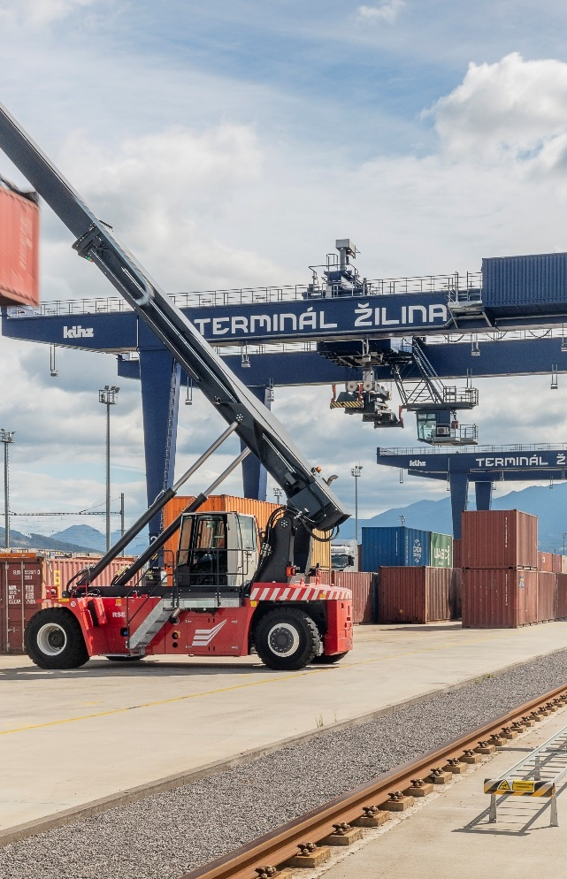
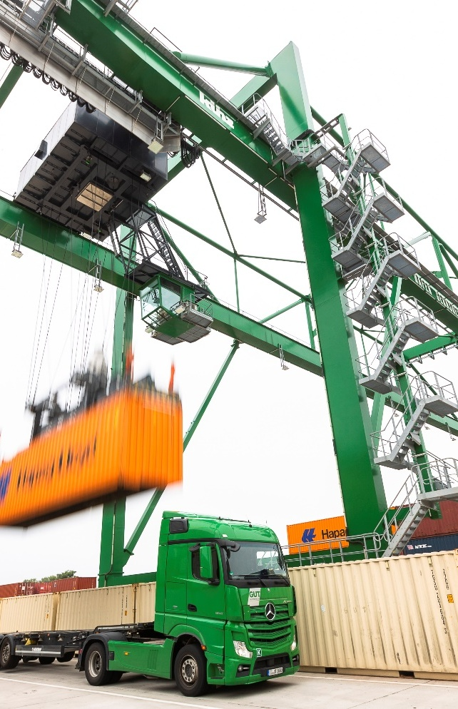
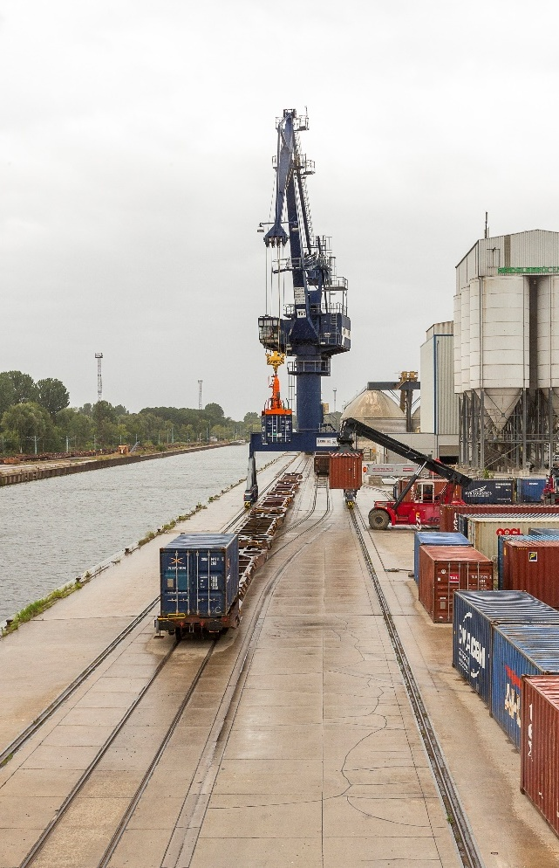
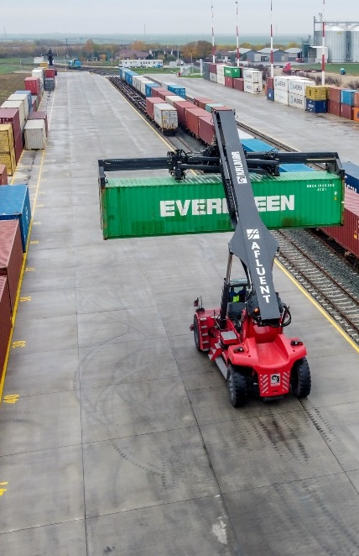
2026
Žilina (seit 2019)
betrieben von TIP Zilina
Gernsheim GUT (seit 2020)
Terminalfläche: 150.000 m²
LKW-Flotte: 37 LKW
Abstellgleise – 2x750 m
2 Schienenportalkräne, 2 Reachstacker
Reparaturwerkstatt für Container
Abfertigung von Wechselbrücken und Sattelaufliegern
Terminalfläche: 54.000 m²
LKW-Flotte: 30 LKW
Abstellgleise – 2x340 m
1 Schienenportalkran, 1 Schwenkkran, 2 Reachstacker
Be-/Entladen der Gefahrgutlagerung
Kühlanschlüsse, Wartung und Reparatur, Reefer-Service
Berlin KoWu (seit 2019)
Arad
(seit 2021)
Terminalfläche: 20.000 m²
Lagerkapazität: 2.000 TEU leer
LKW-Flotte: 15 LKW
Abstellgleise – 1x800 m, 3x500 m
1 Schienenportalkran,
3 Reachstacker
Kühlanschlüsse – PTI inkl. Kleinreparaturen
Vor-Ort-Zollstelle
Terminalfläche: 75.000 m²
Lagerkapazität: 750 TEU
LKW-Flotte: 10 LKW
Abstellgleise – 4x350 m
2 Reachstacker
A1 Autobahn – 3 km vom Terminal entfernt
200 Parkplätze für LKW und Sattelauflieger
Stromanschlüsse/Steckdosen für KühlcontainerLkw-Kapazität: 30 Chassis (20’, 30’, 40’, 45’)
Ziel-Terminals

Slide 17
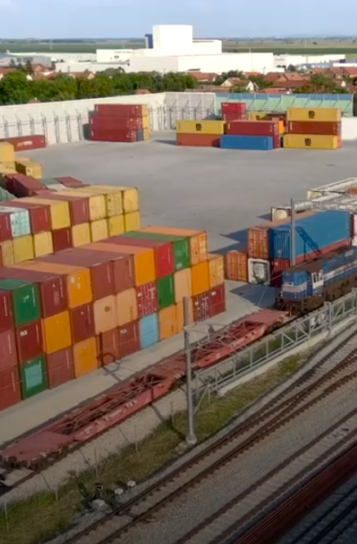
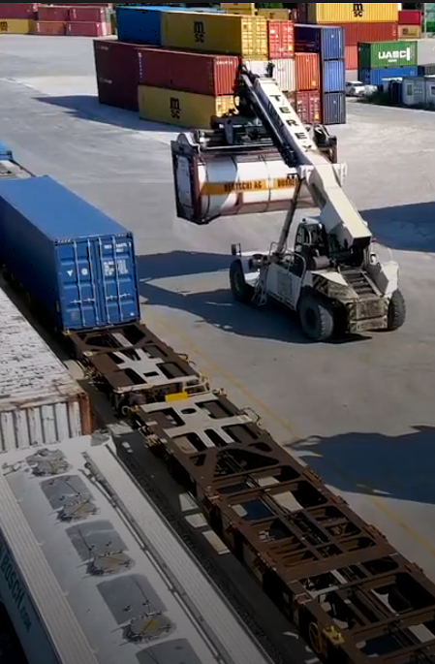
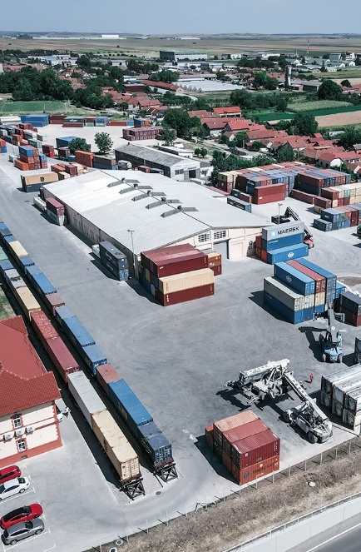
2026
Beograd – Inđija
(seit 2023)
Terminalfläche: 47.500 m²
LKW-Flotte: 25 LKW
Abstellgleise – 2x250 m
5 Reachstacker, 2 Gabelstapler
Regelmäßige Verbindungen von/nach dem Hafen Rijeka und dem METRANS-Terminal in Budapest als Gateway-Lösung zu nördlichen und Adriatischen Häfen
Containerreparaturen, Kühlanschlüsse, Heizung von TK-Containern, PTI-Test
Vor-Ort-Zollstelle
Arbeitet 24/6
Ziel-Terminals

Slide 18
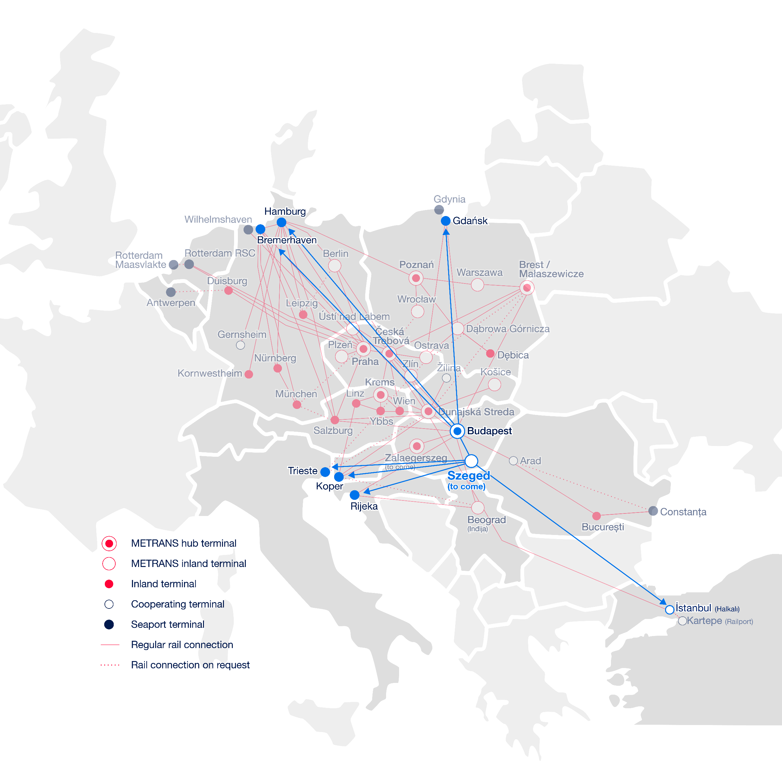
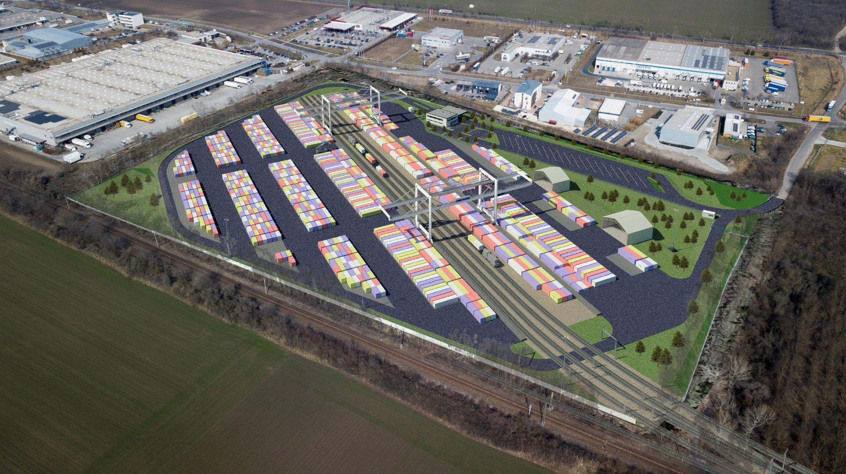
Neues Terminal in Szeged, Ungarn
Eröffnung im Jahr 2027
2026
Terminalfläche: 100.000 m²
Jährliche Kapazität: ~ 300.000 TEU
Gleise: 4
Portalkräne: 2
METRANS Intermodalterminal im Süden Ungarns
Baubeginn im Jahr 2025, Fertigstellung im Jahr 2027
Anbindung an die Autobahn nach HU, SRB, RO
Anbindung an die Hauptbahnstrecke in den Süden über den Grenzübergang Roszke

Slide 19
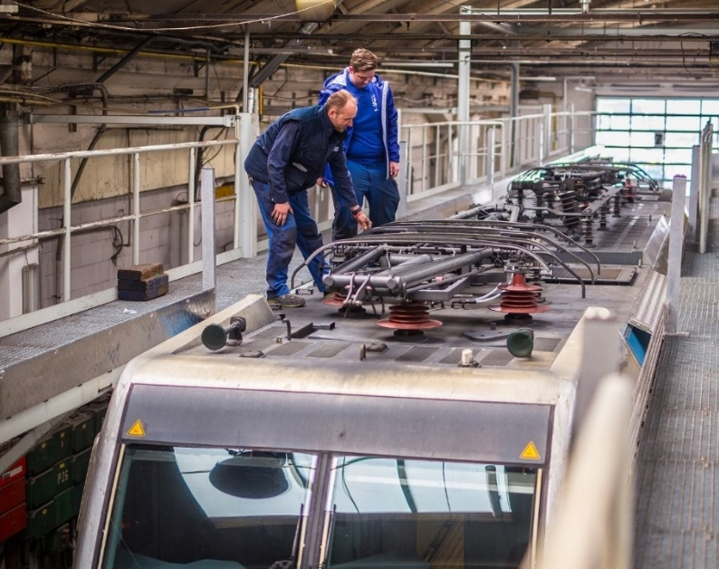
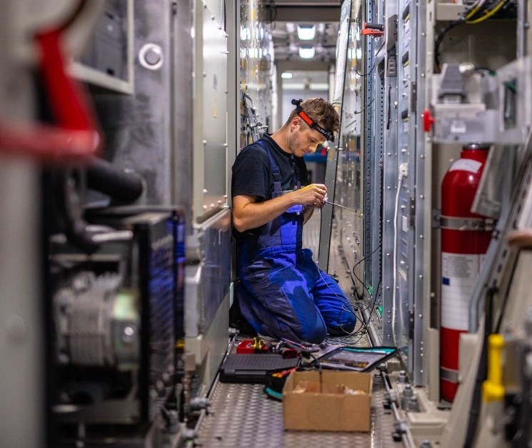
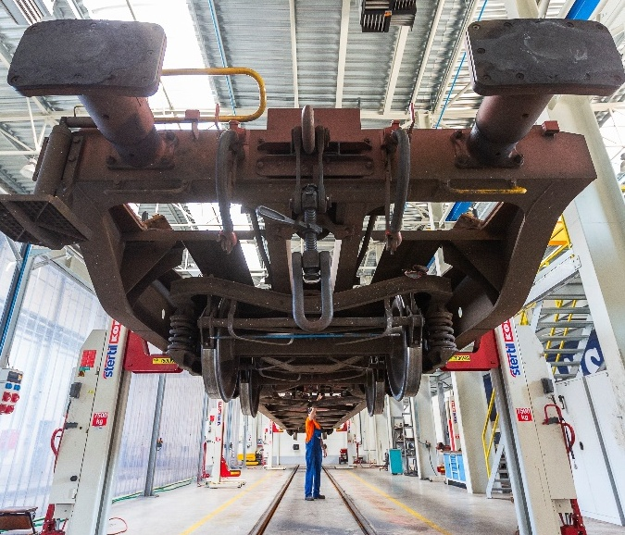
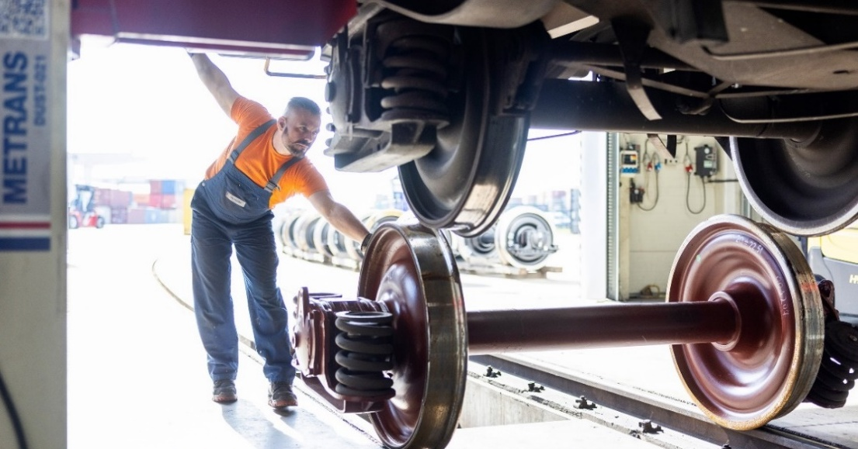
METRANS Schienenfahrzeug-Werkstätten
2026
DYKO Eisenbahnwerkstatt
Kolín, Tschechien
Gegründet im Jahr 1940
2007 Übernahme durch METRANS
Lizenz für die Reparatur von Siemens- und Alstomlokomotiven (Bombardier)
Reparaturleistungen: Containerwagen, Zugwagenfahrwerke, Lokomotiven und Radsätze
Auf Anfrage sind die Reparaturen auch für externe Kunden im Rahmen freier Kapazitäten möglich
Eisenbahn- & Reachstacker- Werkstatt
Dunajská Streda, Slowakei
Errichtet in 2019
Reparaturleistungen:
Containerwagen
Lokomotiven
Reachstacker

Slide 20
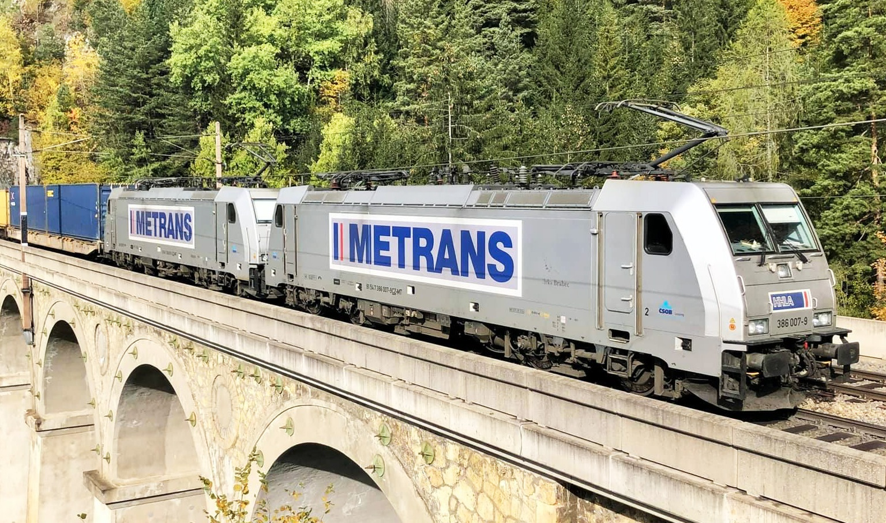

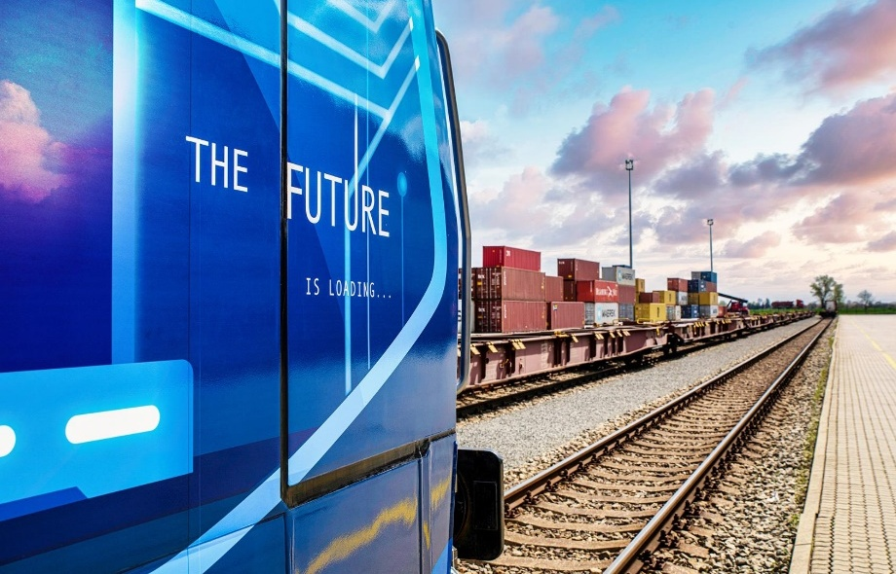
HHLA Pure
Geprüfter CO₂-Fußabdruck und finanzieller Klimabeitrag
2026
Mit HHLA Pure gewährleisten wir Umschlag und Transport mit reduziertem CO₂-Fußabdruck, der echten Klimaschutz bewirkt.
Unser Ansatz
Moderne Hybrid- und Elektrolokomotiven
Elektrifizierung am Hafen-Container Terminal durch elektrische Lagerhaltung und Krananlage sowie Elektrofahrzeuge
Auch bei langen Distanzen ist die Kompensation wichtig. Da CO₂-Emissionen den gesamten Planeten betreffen, kompensieren wir unvermeidbare Emissionen durch zertifizierte Umweltprojekte.
Bis jetzt haben wir bereits über
230.000
Tonnen CO₂ kompensiert.

Slide 21
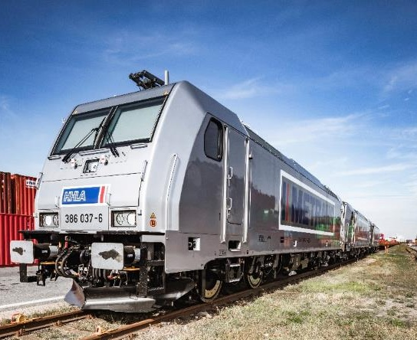
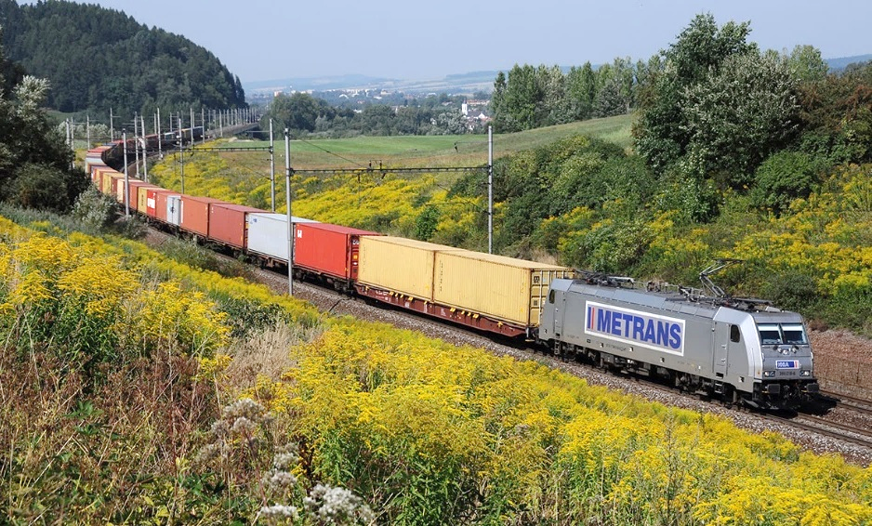
HHLA Pure
Geprüfter CO₂-Fußabdruck und finanzieller Klimabeitrag
2026
Entwickelt, um den transportbedingten CO₂-Fußabdruck von Hafen­betrieben bis ins europäische Hinterland zu verringern.
Unser Produkt
Ressourcenschonender Umschlag und Transport
Elektrifizierter Betrieb an allen HHLA-Terminals
CO₂-optimierte METRANS-Lokomotiven und Waggons
Unvermeidbare Emissionen werden über Gold-Standard-Projekte kompensiert
Kunden erhalten eine Bestätigung für CO₂-ausgeglichenen Transport
In Österreich und Deutschland fahren METRANS-E-Züge mit Strom aus erneuerbaren Quellen
Prozess
Zertifizierung von HHLA Pure durch TÜV Nord
Annahme von kundenspezifischen Transporten (Volumen/Route)
Verrechnung und Überwachung durch TÜV Nord

Slide 22
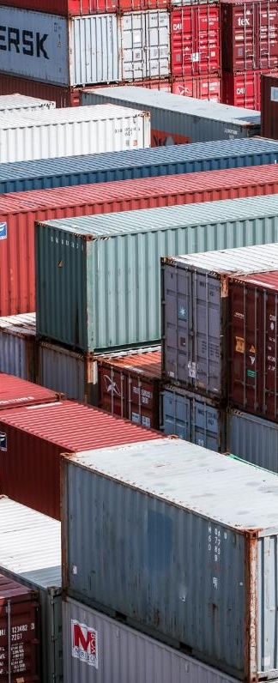




Bausteine des Erfolgs
2026
Einer der Marktführer im intermodalen Verkehr
Eigenes Netzwerk von 20 Terminals
Wir sind der größte mitteleuropäische Betreiber intermodaler Transporte mit einer mehr als 30-jährigen Tradition in der Containerschifffahrt.
Wir betreiben 20 intermodale Terminals in Deutschland, Österreich, Polen, Ungarn, Rumänien, Serbien, Slowakei, Tschechien und haben derzeit 2 weitere im Bau.
Stabiler Arbeitgeber
Klimaschutz
Wir verfügen über ein hochqualifiziertes Mitarbeiterteam mit langjähriger Erfahrung.
Mit modernen Hybrid- und Elektro­lokomotiven und unserem Service HHLA Pure bieten wir Umschlag und Transport mit reduziertem CO₂-Fußabdruck an.
Eigene Hard- und Software

Slide 23
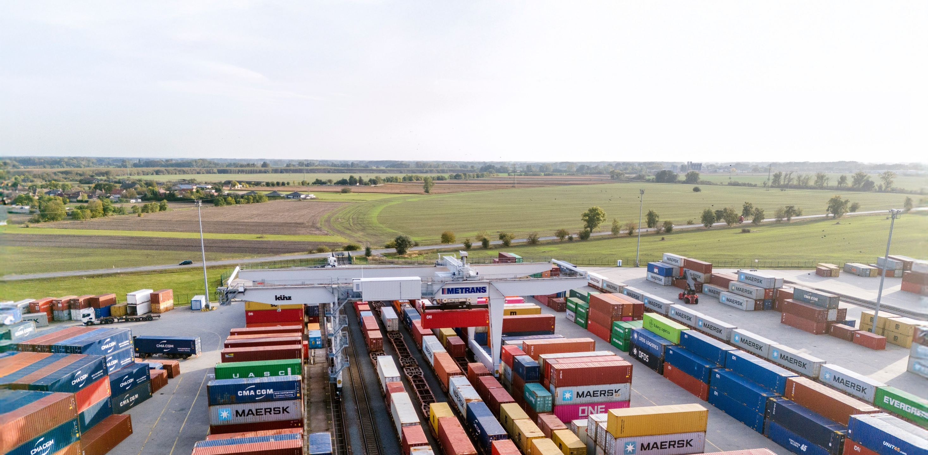

Vielen Dank.
www.metrans.eu

